Slide 1
Uma introdução à história do cinema: dos precursores aos modernos
Aula 3 - Parte 1
Diogo Rossi Ambiel Facini
CCEV
2025

Slide 2
Organização do Curso
Curso introdutório à história do cinema, que vai dos seus inícios até os anos 1980.
Dividido em três aulas:
16/8 – Aula 1: O surgimento do cinema e o período silencioso/mudo (de 1895 até 1927)
23/8 – Aula 2: O cinema clássico americano e algumas movimentações importantes no mundo (de 1927 até 1959)
30/8 – Aula 3: O cinema moderno (de 1959 até anos 1980)

Slide 3
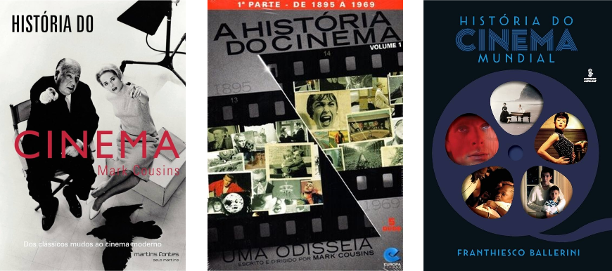
Referências e indicações

Slide 4
30/8 – Aula 3: O cinema moderno (de 1959 até anos 1980)
A Nouvelle Vague francesa: o movimento disparador de uma revolução;
Agnès Varda, dentro e fora da Nouvelle Vague;
A Nova Hollywood: o cinema moderno chega aos EUA;
O Cinema Moderno italiano;
O Cinema Político italiano;
O Novo Cinema Alemão;
O Cinema Novo Brasileiro;
O Cinema Moderno Cubano;
Nuberu Bagu: a Nouvelle Vague japonesa;
O cinema filosófico e espiritual de Andrei Tarkóvski, e outros divergentes soviéticos;

Slide 5
30/8 – Aula 3: O cinema moderno (de 1959 até anos 1980)
A Nouvelle Vague Tcheca;
Na Espanha, o cinema crítico de Carlos Saura;
Na Inglaterra, o cinema progressista de Ken Loach;
Na Bélgica, o feminismo cotidiano de Chantal Akerman, com sua obra Jeanne Dielman;
Algumas observações sobre o cinema africano;
Crise no cinema moderno dos EUA e início da era dos blockbusters;
Spike Lee: uma abordagem crítica das questões raciais no cinema.- A Nouvelle Vague francesa: o movimento disparador de uma revolução.

Slide 6
Nouvelle Vague: contexto histórico
França, anos 1950.
País sai de certo isolamento do período da Segunda Guerra Mundial.
Movimento de crítica e de discussão de filmes.
Importância da Cinemateca Francesa, dirigida por Henri Langlois, importante para a preservação e o acesso a filmes clássicos.
Dois críticos se sobressaem: Jean-Luc Godard e François Truffaut.
Em 1951, os jovens fundam a Cahiers du Cinéma, principal revista de cinema e núcleo de pensamento das mudanças.
Os autores desenvolvem a “política dos autores”, termo que reflete a valorização do olhar do diretor como autor dos filmes, mais do que qualquer outra profissão envolvida na produção da obra.
Procuravam identificar traços únicos nas obras de diretores, constantes em seus filmes.

Slide 7
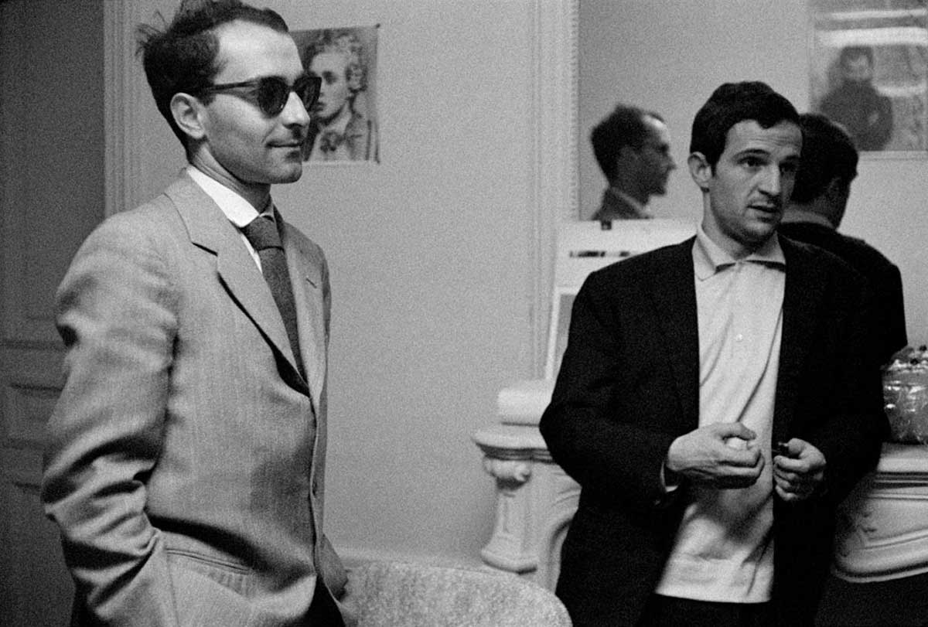
Godard (esquerda) e Truffaut (direita)

Slide 8
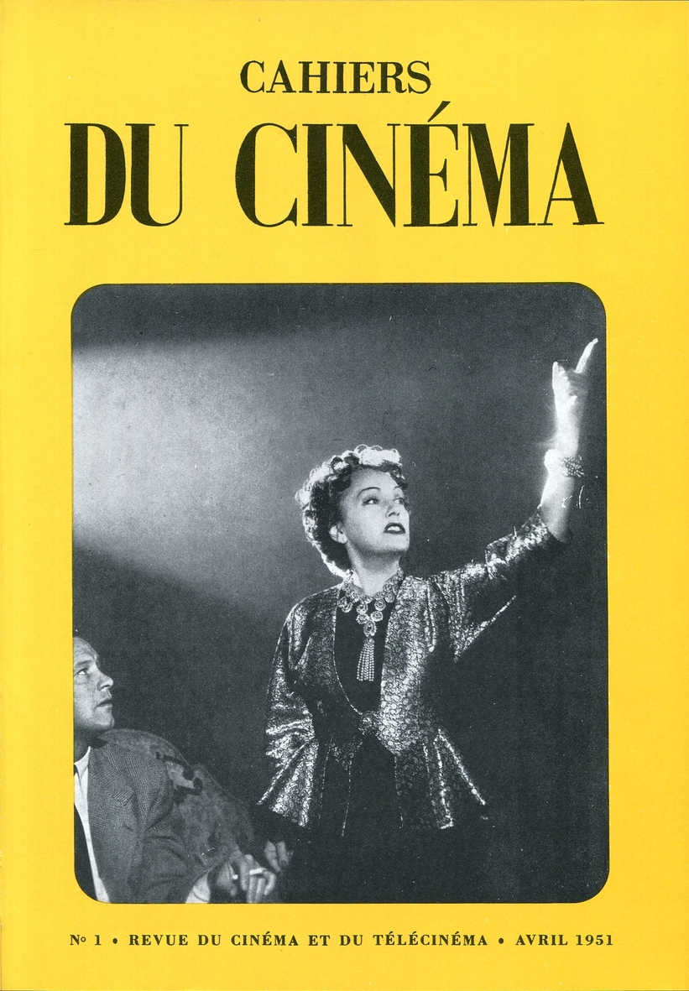
Primeira edição da revista Cahiers du Cinéma (1951), com a atriz Gloria Swanson, de Crepúsculo dos Deuses (Billy Wilder, 1950)

Slide 9
Nouvelle Vague: críticas e valorizações
Criticavam os “filmes de qualidade” franceses do período, considerados medíocres, convencionais, artificiais.
Enquanto isso, valorizavam alguns diretores de outros países, cuja obra, a seu ver, apresentava uma originalidade e mesmo um frescor.
Alguns são americanos: Alfred Hitchcock, Samuel Fuller, Howard Hawks.
Outros são europeus: Ingmar Bergman, Roberto Rossellini, Jean Renoir, Robert Bresson.
Defendiam uma aproximação dos tempos atuais e um coloquialismo na abordagem.
Em 1955, sai La Pointe Courte, de Agnès Varda, obra precursora do movimento, de forte influência neorrealista.

Slide 10
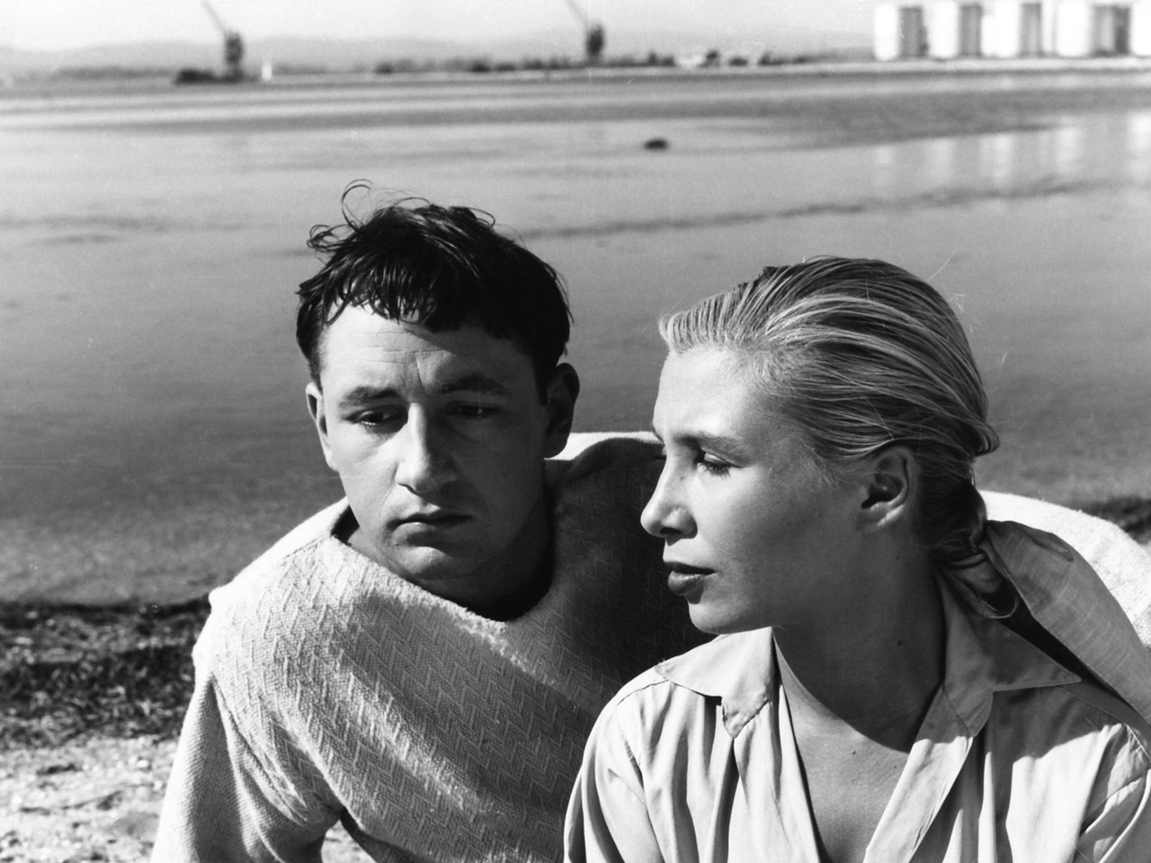
La Pointe Courte (1955), de Agnès Varda: obra precursora da Nouvelle Vague

Slide 11
Os Incompreendidos (1959), de Truffaut
Dirigido por François Truffaut, considerado o filme que inaugurou oficialmente o movimento da Nouvelle Vague.
Obra de forte teor autobiográfico, baseada na infância turbulenta do diretor.
Visão bastante naturalista da realidade.
Incentivo à improvisação, inclusive na atuação.
Trama simples, mas que permite explorar a profundidade dos personagens.
Espontaneidade – que se beneficia do ambiente infantil.
O personagem principal, Antoine Doinel, aparecerá em mais 1 curta e 3 longas do diretor, num período de 20 anos, representado sempre por Jean-Pierre Léaud: Antoine e Colette (1962); Beijos Roubados (1968); Domicílio Conjugal (1970); e O Amor em Fuga (1979).

Slide 12
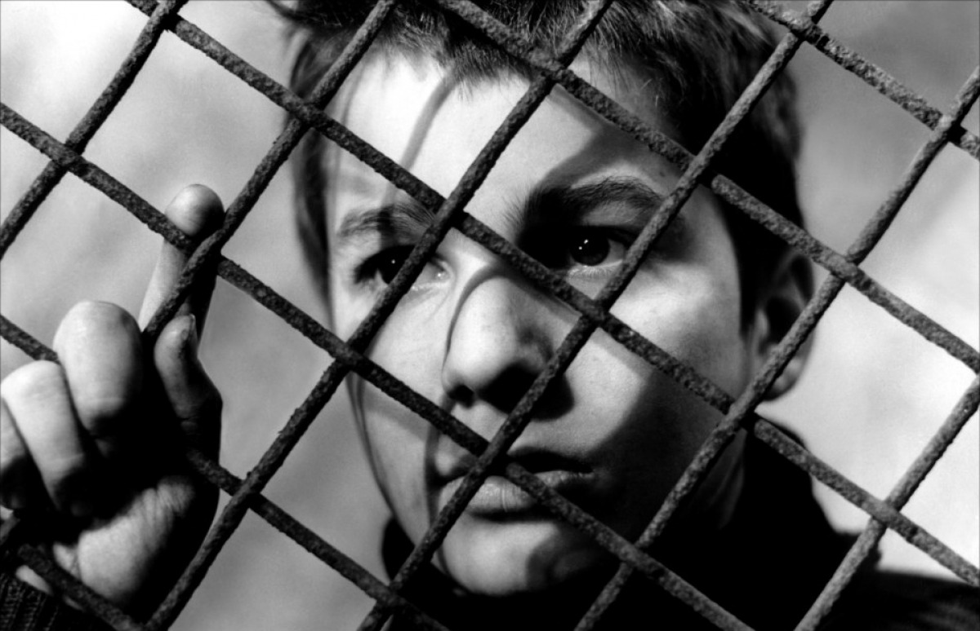
Os Incompreendidos (1959), de François Truffaut

Slide 13
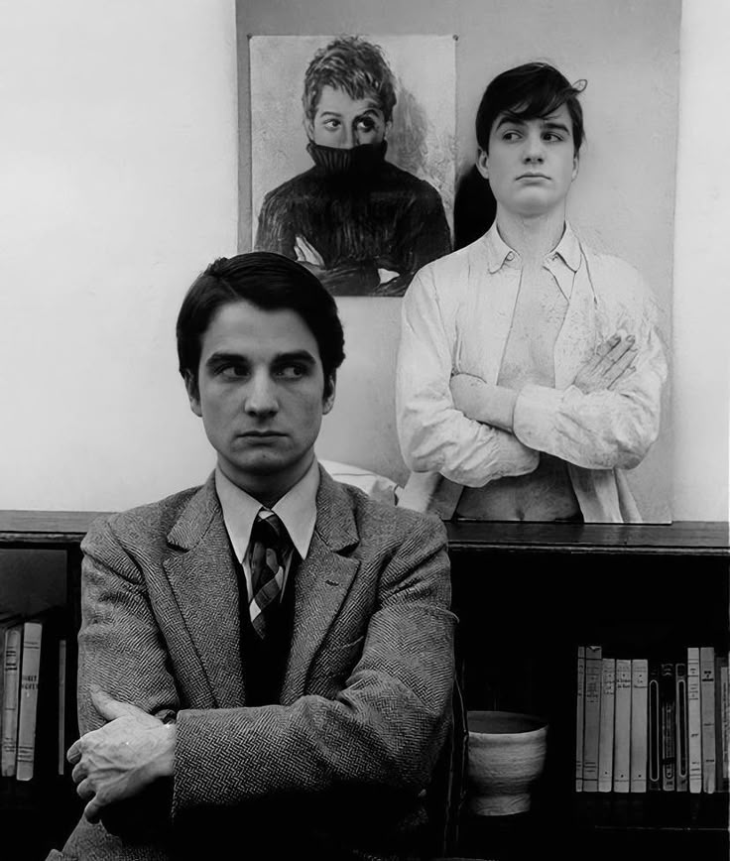
O ator Jean-Pierre Léaud nas várias encarnações de Antoine Doinel.

Slide 14
Hiroshima, mon Amour (1959), de Resnais
Filme de Alain Resnais, autor que já havia deixado sua marca com o documentário Noite e Neblina (1956), sobre a experiência dos campos de concentração nazistas - um dos mais importantes filmes sobre o tema, junto com Shoah (1985), de Claude Lanzmann.
Hiroshima, mon Amour mistura drama romântico e reflexão sobre a história e a política.
História de um relacionamento amoroso de 24 horas entre uma atriz francesa e um arquiteto japonês.
Narrativa do presente é entremeada com memórias da atriz e questionamentos sobre o tema da bomba nuclear.
Estrutura narrativa altamente fragmentada e não linear.
Reflexão sobre memória em vários sentidos, tanto pessoal quanto coletiva.
Resnais radicalizaria ainda mais essa reflexão em sua obra posterior: O Ano Passado em Marienbad (1961).

Slide 15
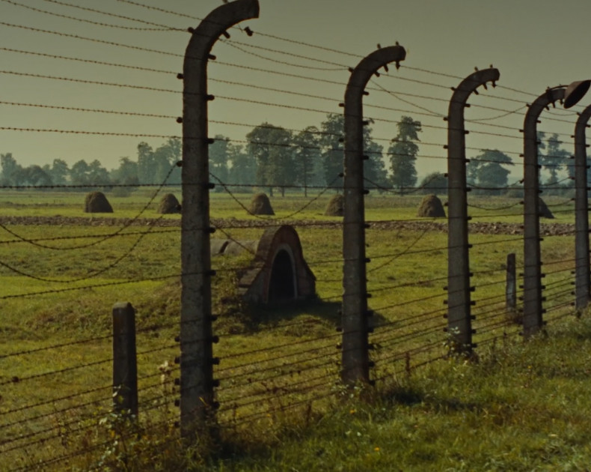
Noite e Neblina (1956), de Alain Resnais

Slide 16
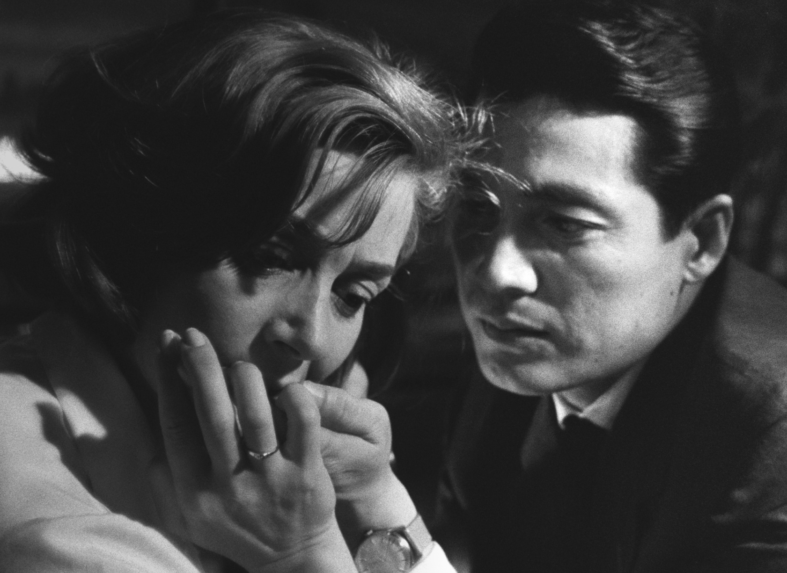
Hiroshima, mon Amour (1959), de Alain Resnais

Slide 17
O Acossado (1960), de Godard
Filme de Jean-Luc Godard, o autor mais identificado com a Nouvelle Vague.
Obra formalmente ousada, rompe com convenções e regras de enquadramentos e de montagens.
Descontinuidade e fragmentação são frequentes.
Presença dos cortes descontínuos: cortes que não levam a mudança de plano ou de sentido, mas que existem sobretudo para chamar atenção para si próprios.
Obra influenciada pelos “filmes B” estadunidenses, sobretudo os filmes noir.
Muitas filmagens a céu aberto, movimentos de câmera e planos sequência.
Importância da improvisação.

Slide 18
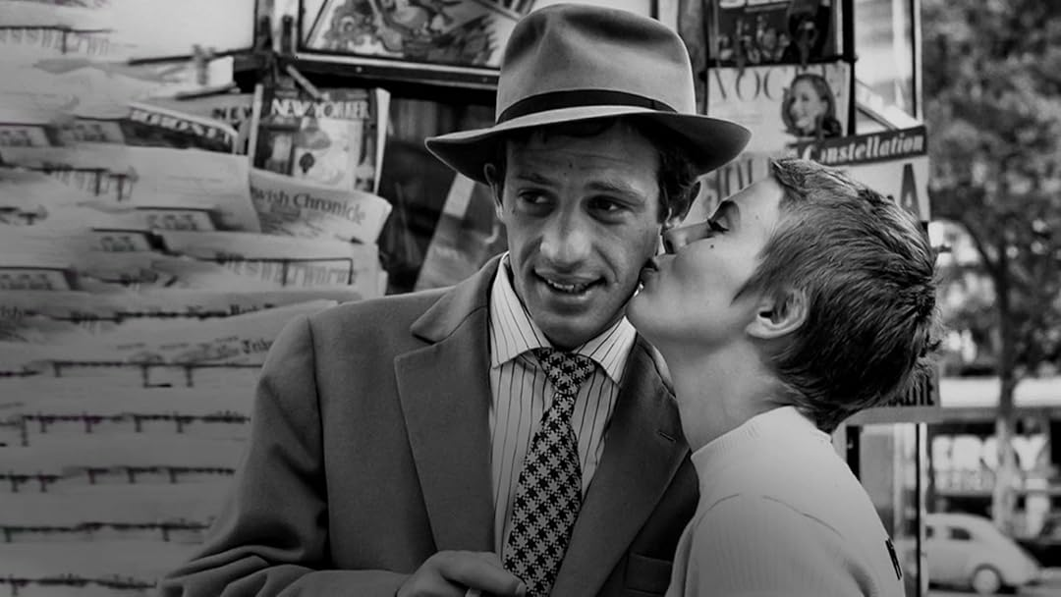
O Acossado (1960), de Jean-Luc Godard

Slide 19
Rumos da Nouvelle Vague
Truffaut realizou ainda algumas obras mais ousadas, como Atirem no Pianista (1960) e Jules e Jim (1962), mas foi formalmente ficando mais conservador, preferindo contar boas histórias.
Godard, por outro lado, radicalizou cada vez mais sua produção, o que acompanhou a sua radicalização política (comunista) e a forte influência do teatro do alemão Bertolt Brecht - segundo o qual a arte deveria produzir um efeito de distanciamento e de conscientização, não de identificação.
O diretor procurou se inserir como autor na produção, muitas vezes por meio de comentários com sua voz, e quebrar a ilusão de naturalismo do filme, mostrando-o enquanto tal (como por meio do olhar para a câmera).
Em 1961, fez Uma Mulher é uma Mulher, espécie de paródia do musical.
Em 1965, reformulou a ficção científica e o noir com Alphaville.
Em 1967, radicalizou a discussão política e de certa forma antecipou o Maio de 1968 com A Chinesa (obra que aprofundou a influência de Brecht).
Ao longo do tempo, sua obra foi adquirindo um tom mais ensaístico, expondo a reflexão do diretor sobre a sociedade, a história e o próprio cinema.

Slide 20
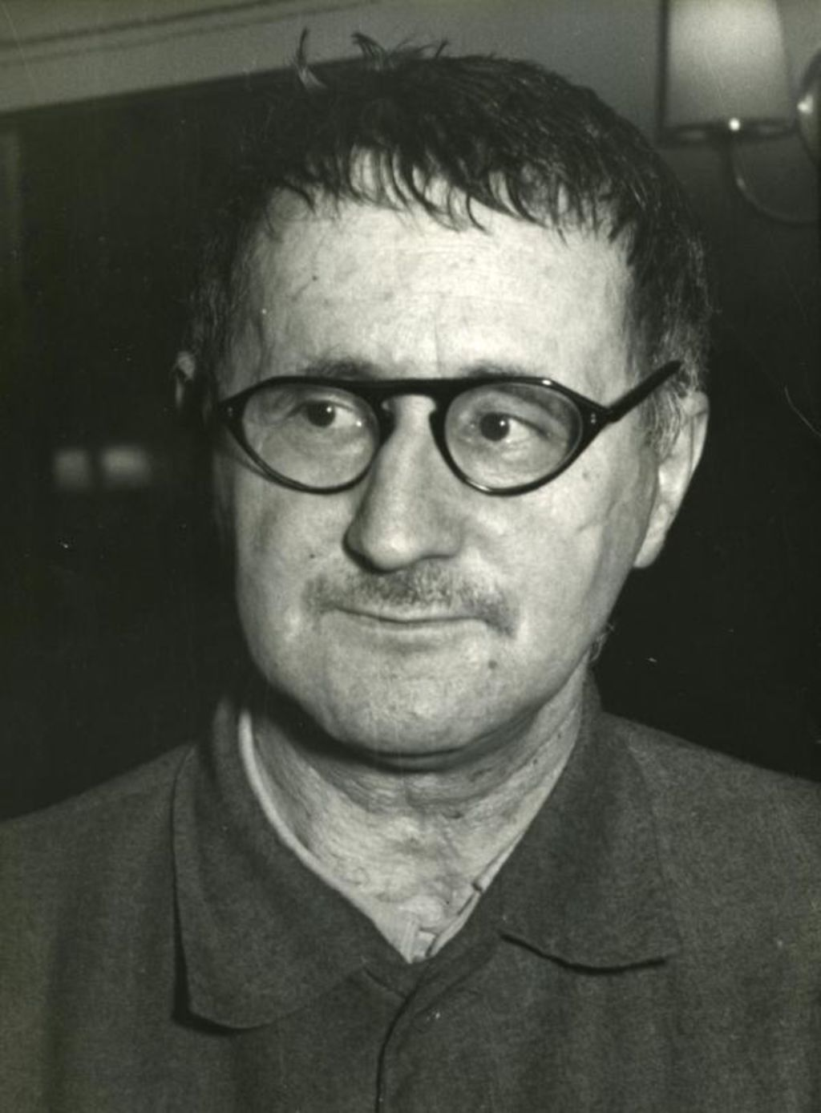
Bertolt Brecht (1898-1956): grande influência para Jean-Luc Godard (e para o cinema moderno mais crítico)

Slide 21
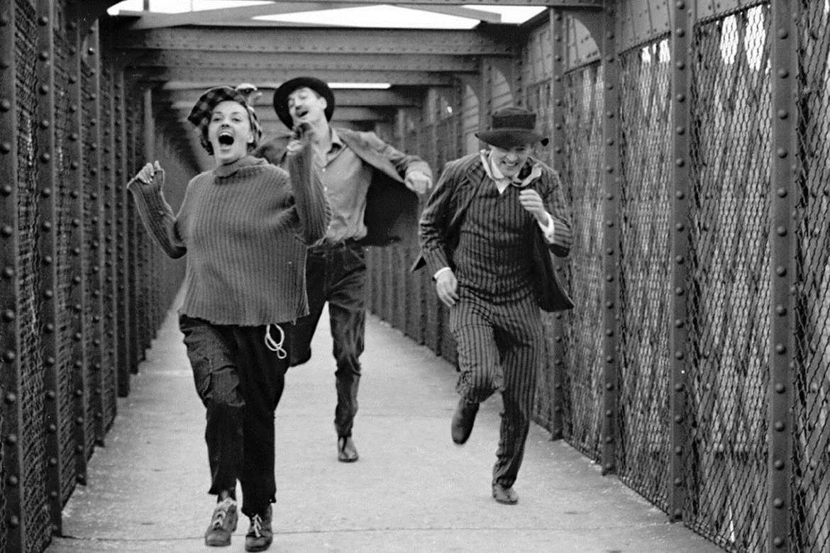
Jules e Jim: uma Mulher para Dois (1962), de Truffaut

Slide 22
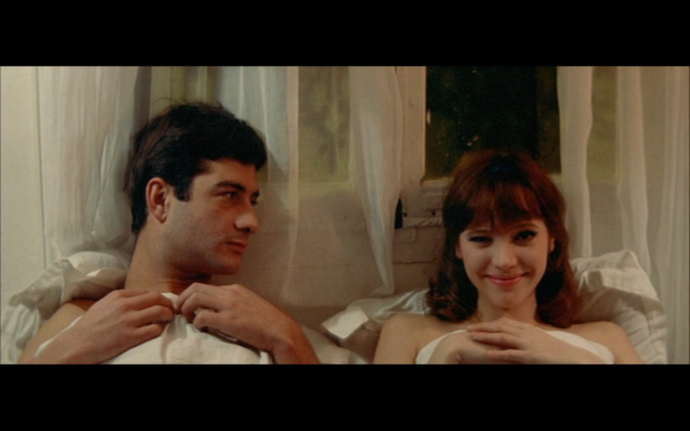
Final de Uma Mulher é uma Mulher (1961), de Godard: uma piscadela para a câmera

Slide 23
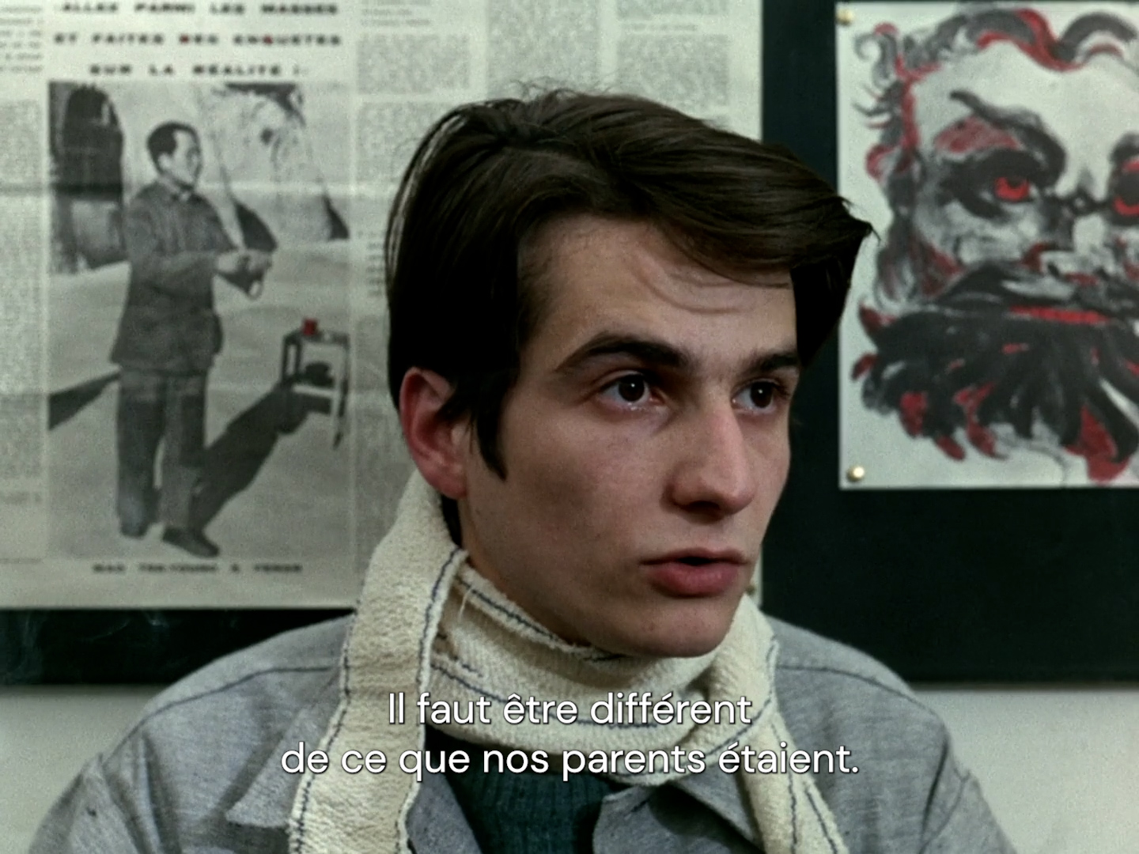
Uma conversa entre ator e diretor em A Chinesa (1967), de Godard

Slide 24
Rumos da Nouvelle Vague
Outros diretores também foram fundamentais: Claude Chabrol, Jacques Demy, Louis Malle, Chris Marker, Agnès Varda…
Malle se apropriou do surrealismo, do slapstick e mesmo da estética dos desenhos animados no frenético e pulsante Zazie no Metrô (1960).
Demy revolucionou o musical com o filme Os Guarda-Chuvas do Amor (1964), filme totalmente cantado.
Varda realiza um filme emblemático do movimento, Cléo das 5 às 7 (1960).
A diretora, porém, trilhou um caminho único, afastando-se pouco a pouco das ficções e dirigindo-se mais aos documentários e aos ensaios.
Nos filmes-ensaios,Varda se insere no meio das produções, fugindo de uma suposta objetividade e se inserindo como um dos temas dos próprios filmes.
Em 1962, Chris Marker produziu o surpreendente La Jetée, filme feito quase que inteiramente por imagens estáticas, acompanhadas por um narrador em voz over (de fora da diegese), em uma história de ficção científica pós-apocalíptica.
O diretor também se encaminhou para os ensaios, como Sans Soleil (1983).

Slide 25
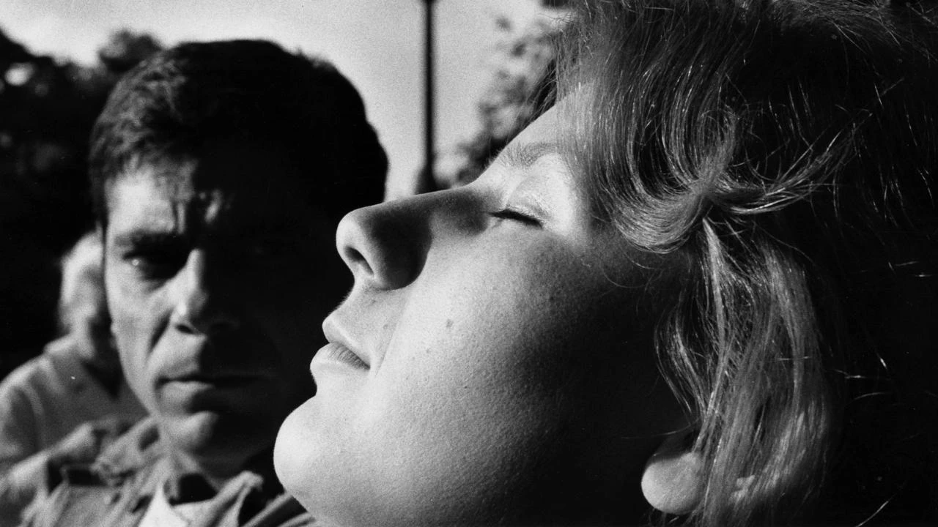
La Jetée (1962), de Chris Marker

Slide 26
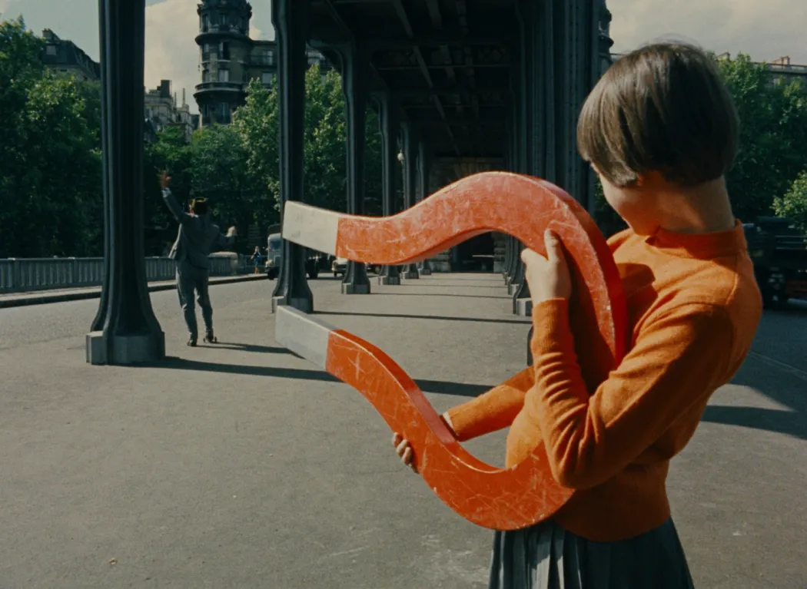
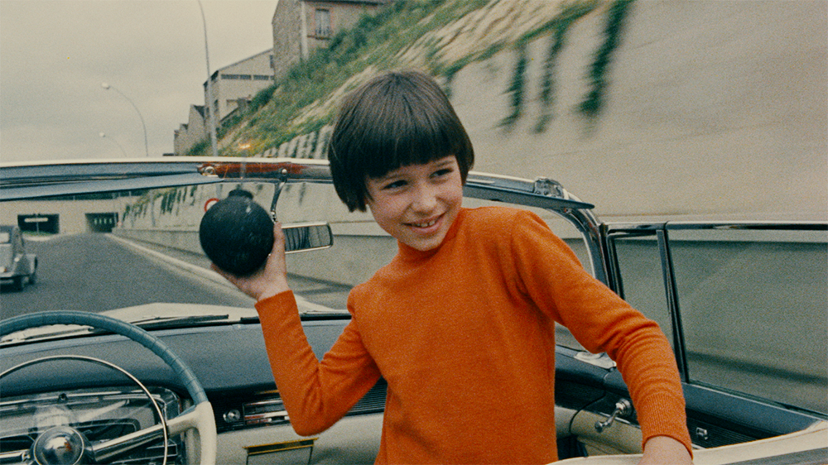
Zazie no Metrô (1960), de Louis Malle

Slide 27
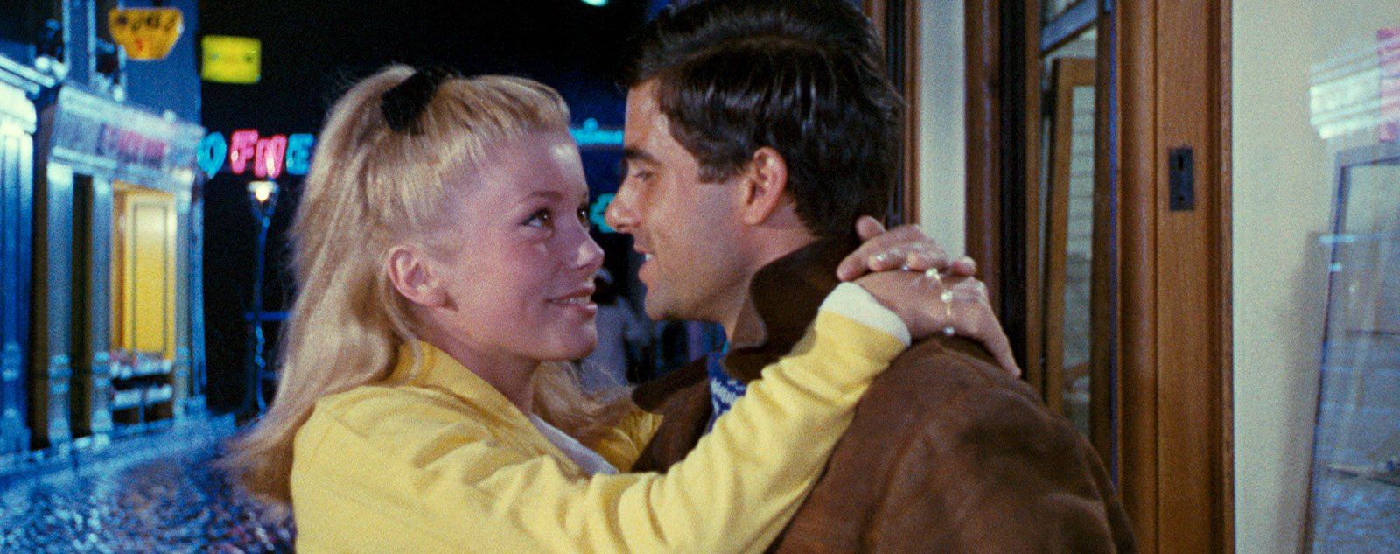
Os Guarda-Chuvas do Amor (1964), de Jacques Demy

Slide 28
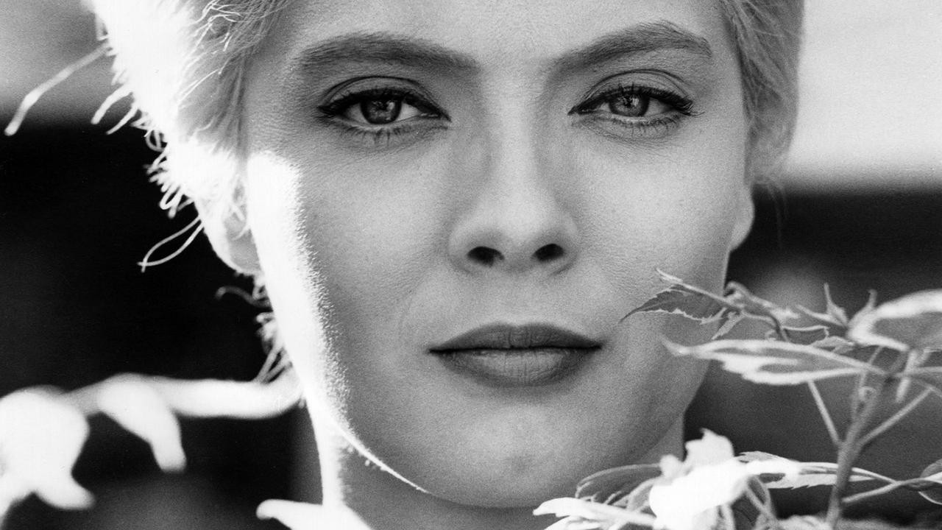
Cléo das 5 às 7 (1960), de Agnès Varda

Slide 29
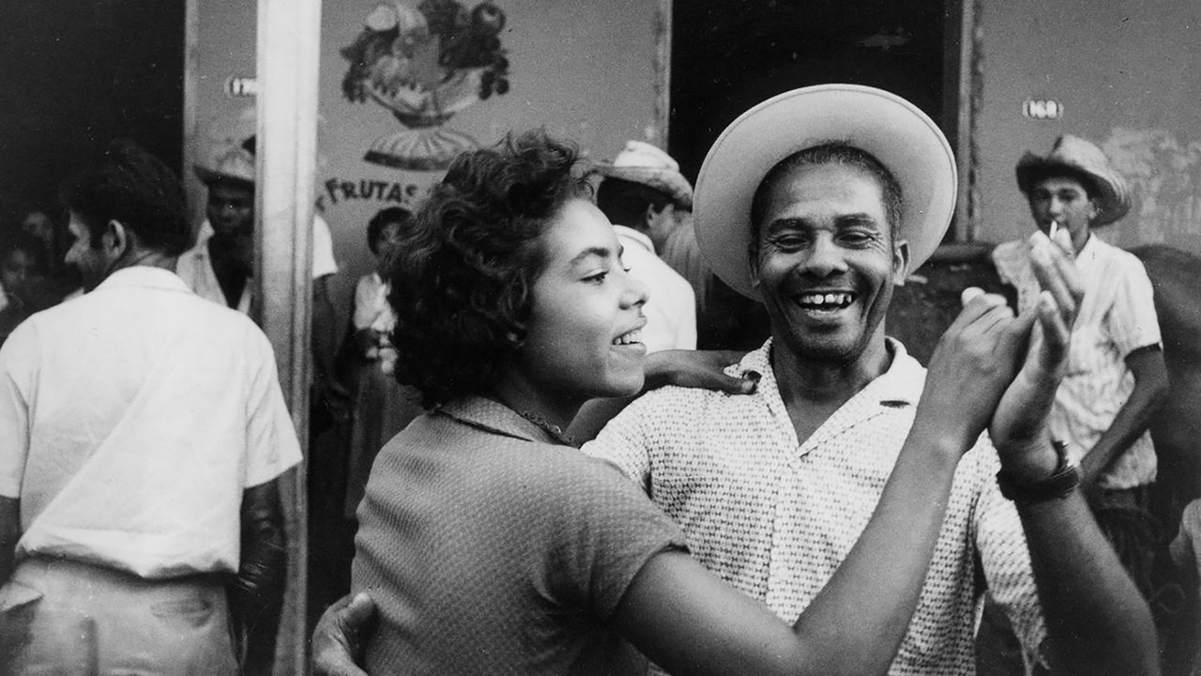
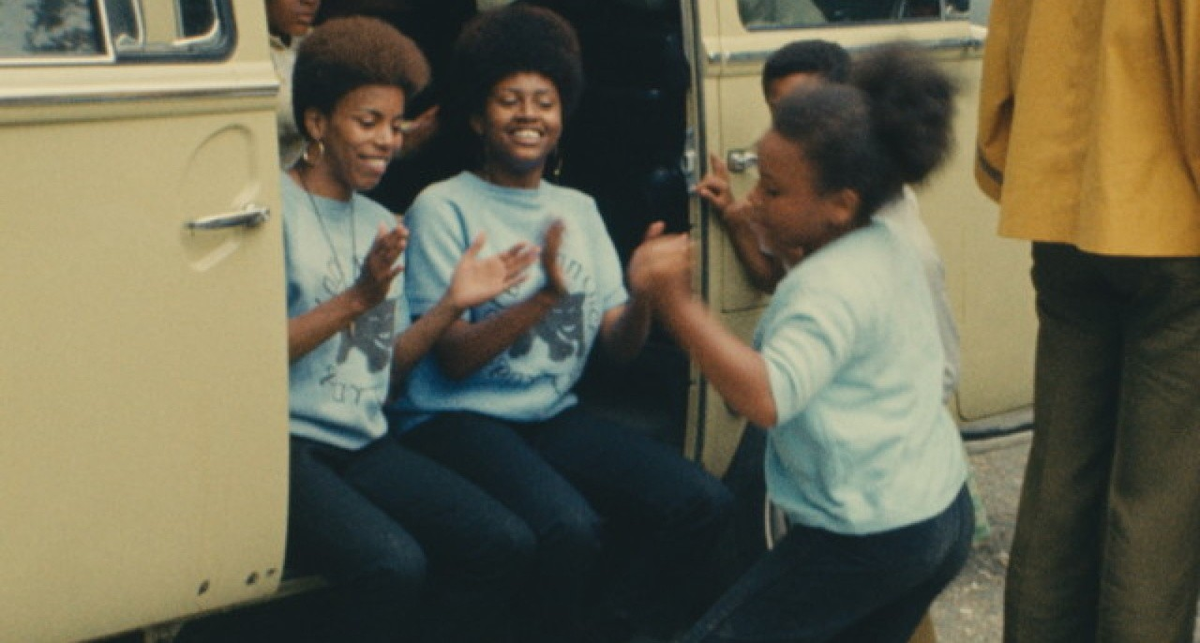
Saudações, Cubanos! (1963), de Varda
Os Panteras Negras (1968), de Varda

Slide 30
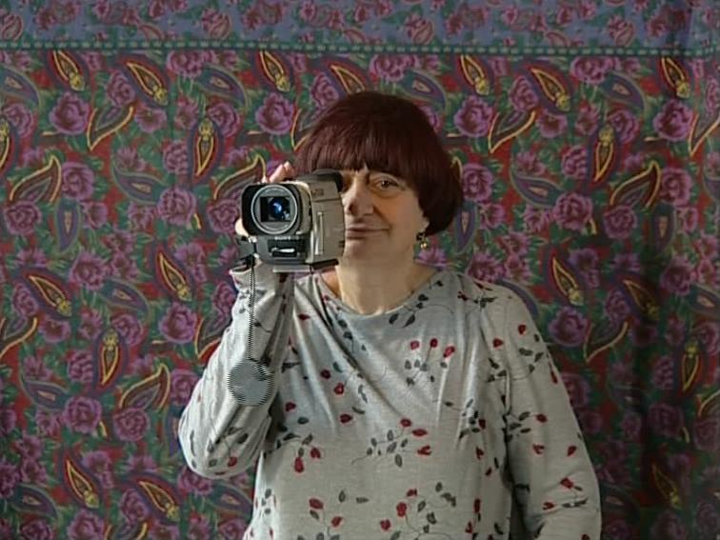
Os Catadores e Eu (2000), de Varda

Slide 31
John Cassavetes
Considerado um dos “pais” do cinema independente estadunidense.
Antes de dirigir (e em conjunto com a direção) foi ator.
Método “artesanal” de trabalho, com orçamento pequeno, além de equipe reduzida e constante em sua obra.
Muitas vezes com a atuação de sua esposa, Gena Rowlands.
Em 1959, lançou Sombras, considerado precursor das obras independentes.
Seus filmes posteriores, como Uma Mulher sob Influência (1974), seguiram valorizando uma abordagem mais espontânea, naturalista e livre para a atuação, a filmagem e mesmo a montagem.

Slide 32
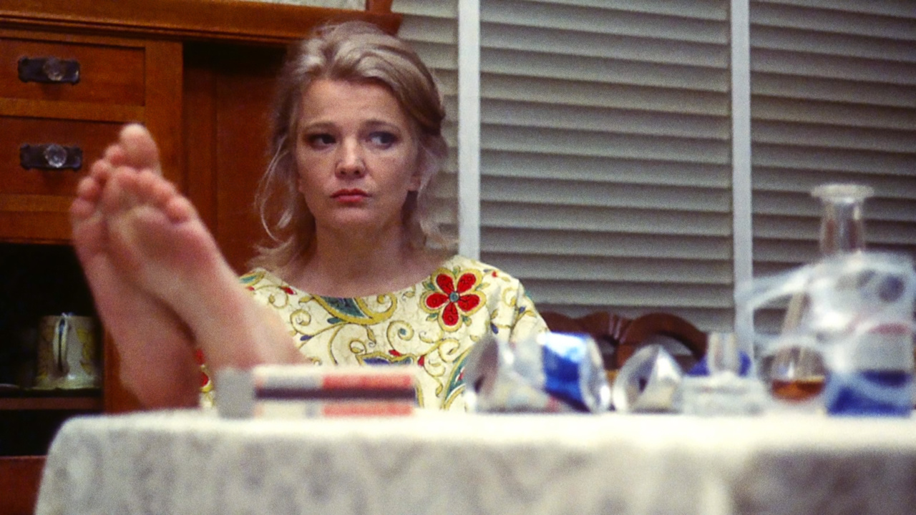
Uma Mulher sob Influência (1974), de John Cassavetes

Slide 33
Nova Hollywood
Influência fundamental do Neorrealismo italiano e da Nouvelle Vague francesa, em uma abordagem mais livre e menos romântica.
Afrouxamento dos sistemas de classificação etária.
Deslocamento de parte da produção para Nova Iorque.
Criação de escolas de cinema nos EUA, de onde sairiam os principais diretores, os “movie brats” (Martin Scorsese, Francis Ford Coppola, Steven Spielberg, George Lucas e Brian de Palma).
Abordagem mais franca de temas como sexo e violência.
Bonnie e Clyde: uma Rajada de Balas (1967), de Arthur Penn: violência, sexualidade, ousadia formal e negação da figura do “mocinho”.
A Primeira Noite de um Homem (1967), de Mike Nichols: jovem estudante se envolve com uma mulher mais velha e com a filha dela. Diálogos sofisticados, atuações naturalistas e trilha sonora moderna.
Easy Rider (1969), de Dennis Hopper: contracultura e rebeldia.

Slide 34
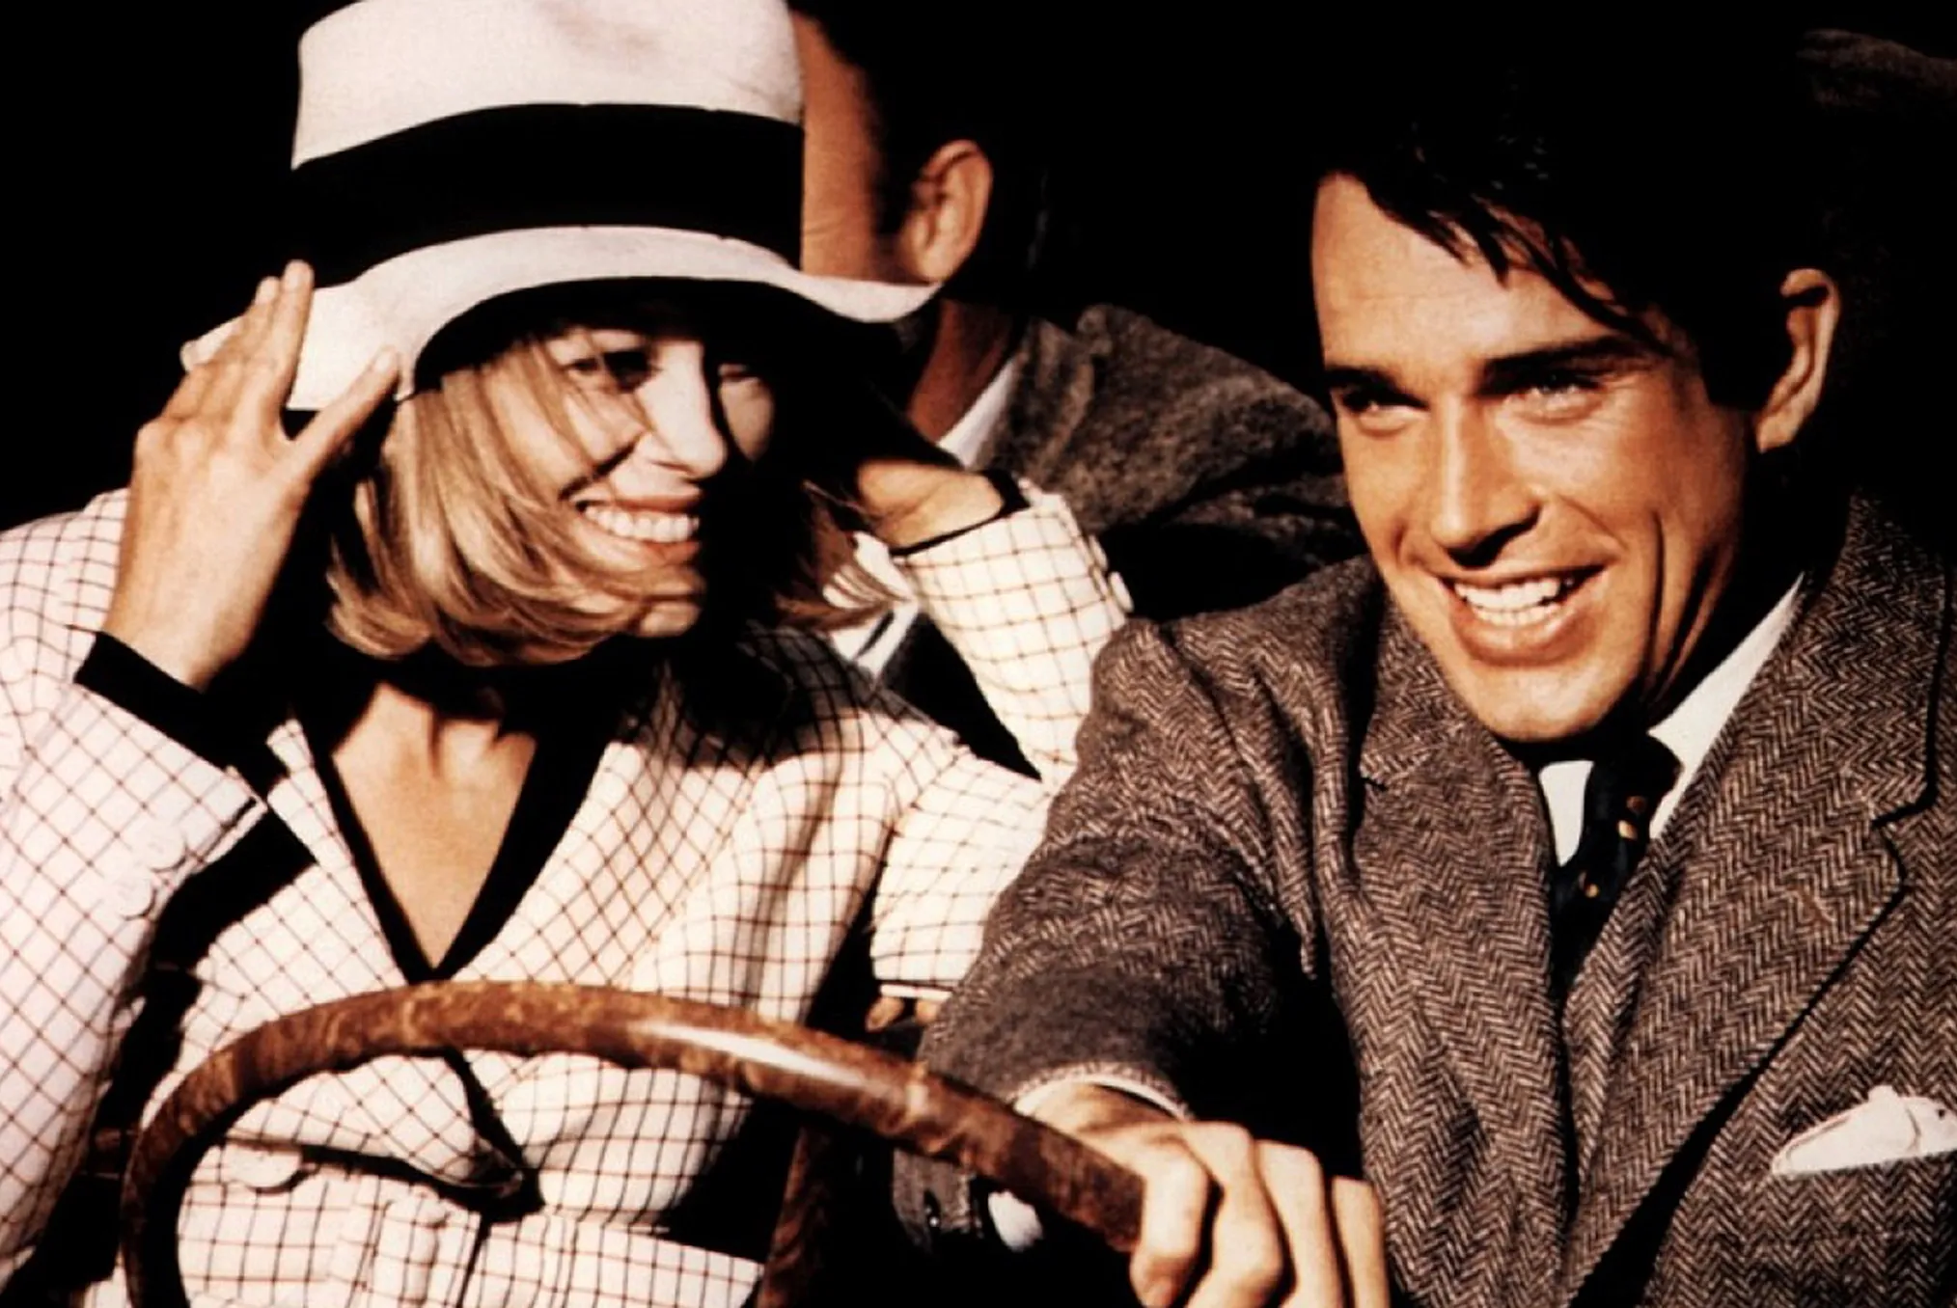
Bonnie e Clyde: uma Rajada de Balas (1967), de Arthur Penn

Slide 35
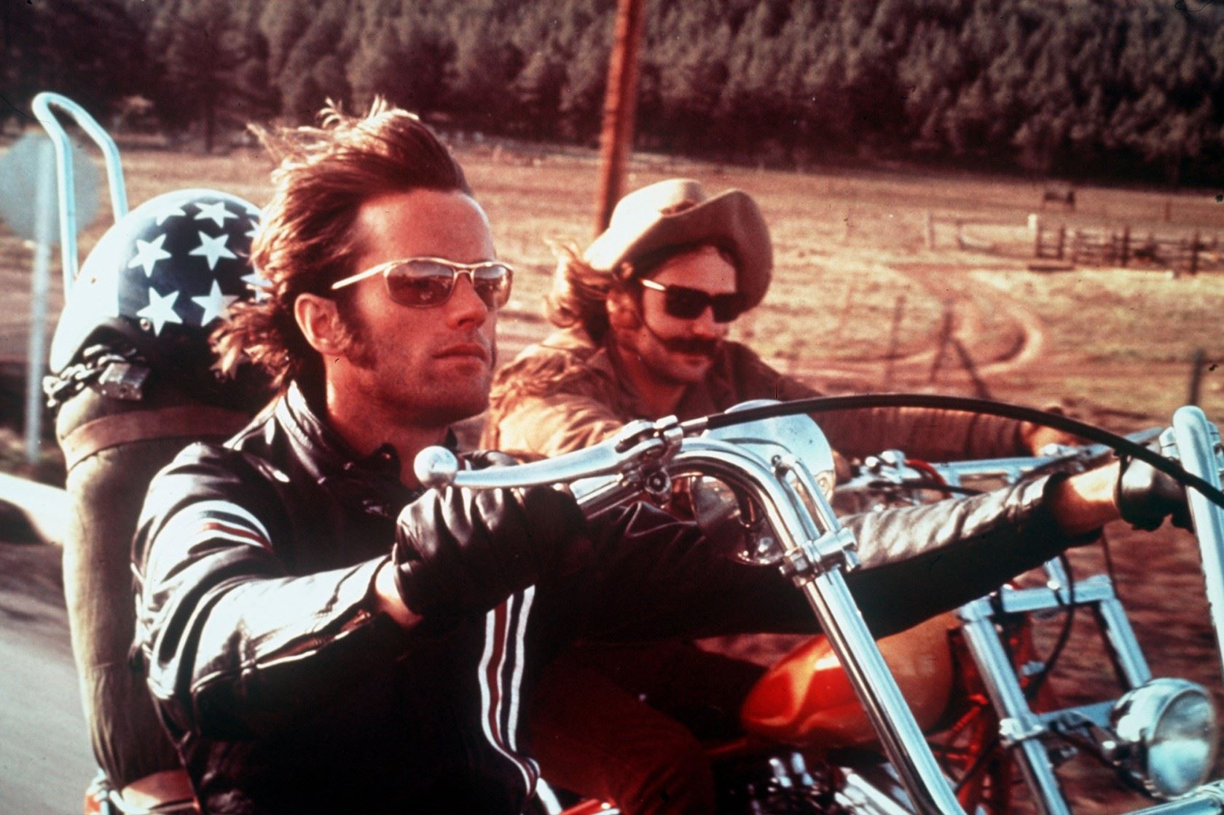
Easy Rider (Sem Destino) (1969), de Dennis Hopper

Slide 36
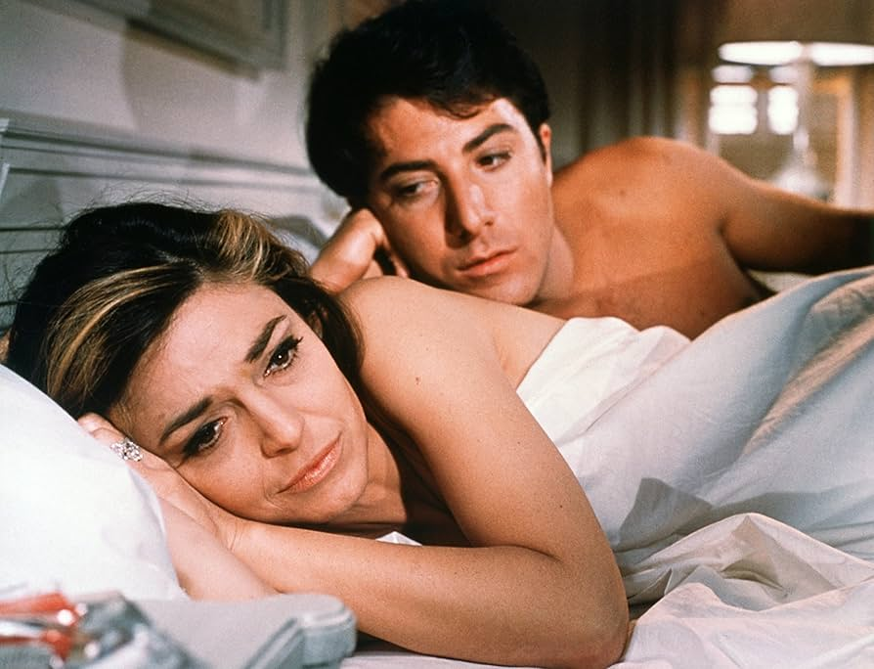
A Primeira Noite de um Homem (1967), de Mike Nichols

Slide 37
Martin Scorsese
Diretor de ascendência italiana, de forte influência católica.
Boa parte de seus filmes abordou as comunidades de descendentes italianos e a gênese da máfia.
Olhar crítico sobre a formação da sociedade americana.
Presença constante do tema da redenção em seus filmes.
Em 1976, lança Taxi Driver, neonoir de teor existencialista.
Em 1980, lança Touro Indomável, filme mais experimental, com forte influência expressionista.
Além da atividade de cineasta, Scorsese fundou em 2007 o World Cinema Foundation, entidade responsável pela preservação e pela recuperação de importantes filmes ao redor do mundo (como o brasileiro Limite)

Slide 38
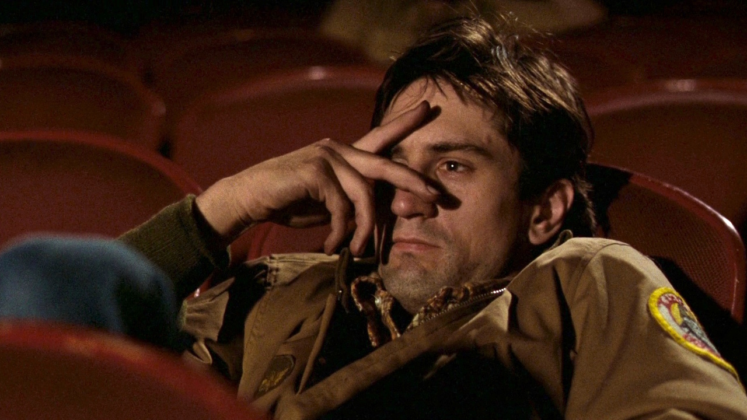
Taxi Driver (1976), de Martin Scorsese

Slide 39
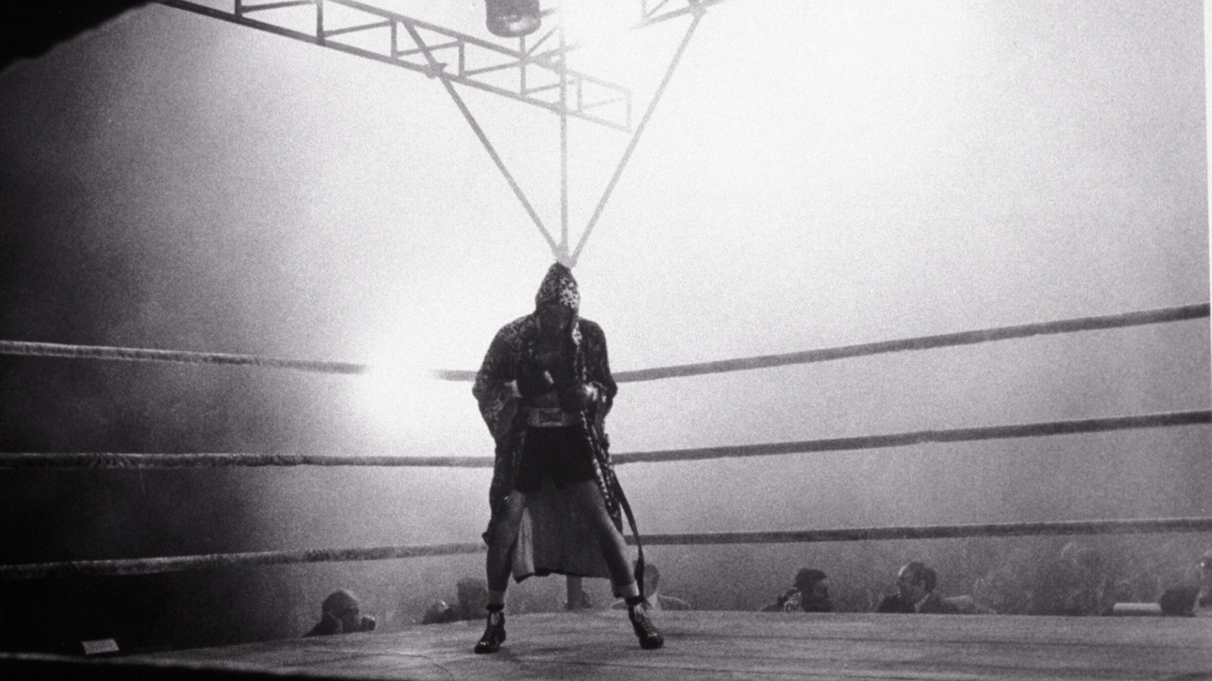
Touro Indomável (1980), de Martin Scorsese

Slide 40
Francis Ford Coppola
Em 1972, Coppola dirige O Poderoso Chefão, obra que, em conjunto com a sua continuação, alcança grande sucesso comercial, indicando uma união entre criatividade e popularidade na Nova Hollywood.
O primeiro dos filmes é marcado pela grande atuação de Marlon Brando, que confere profundidade e humanidade ao mafioso.
O filme foi responsável por criar uma forte imagem da Itália.
Em 1974, Coppola produz A Conversação, filme de teor mais experimental e que explora o poder do som, tema pouco abordado no cinema.
Em 1979, lança Apocalypse Now, filme psicodélico sobre os horrores da guerra.

Slide 41
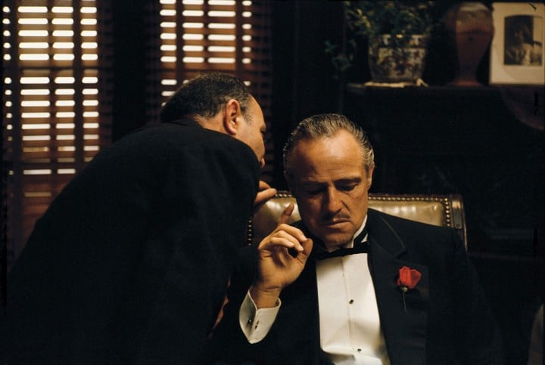
O Poderoso Chefão (1972), de Francis Ford Coppola

Slide 42
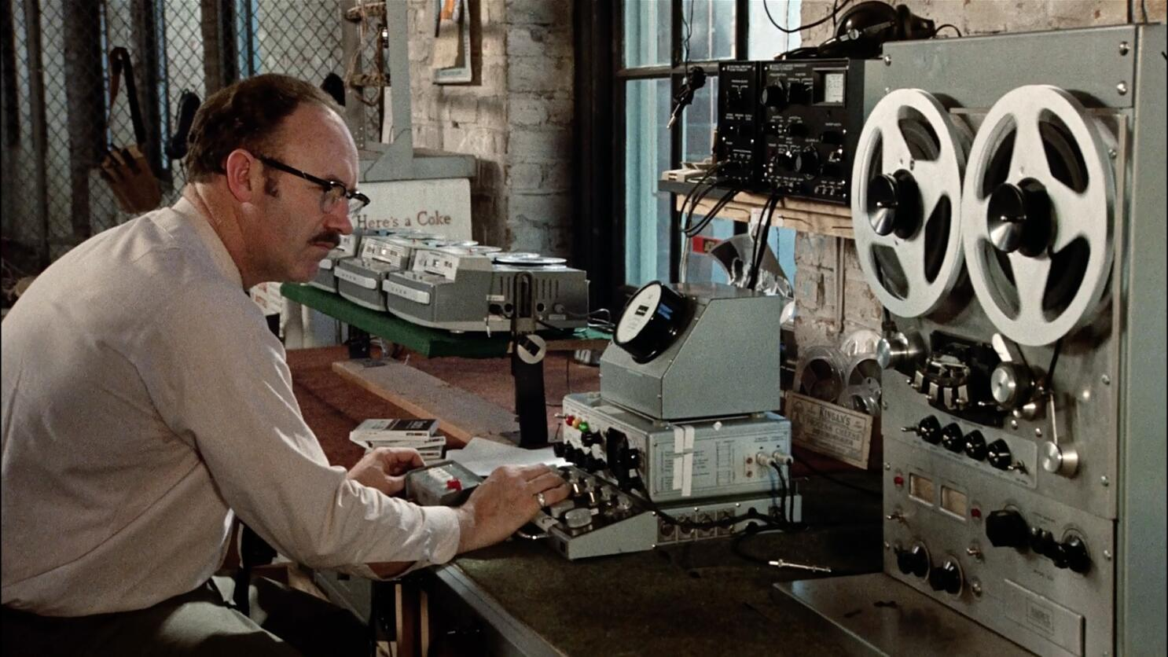
A Conversação (1974), de Francis Ford Coppola

Slide 43
Woody Allen
Ator, diretor e roteirista, começou a fazer filmes no final dos anos 1960.
Allen acaba se associando à Nova Hollywood pela época de produção e pela sua abordagem. Bastante influenciado pelo cinema de arte europeu (principalmente Ingmar Bergman e Federico Fellini), além do humor verbal de Groucho Marx.
Elementos constantes: Nova Iorque, jazz e a identidade judaica.
Inicialmente, fez um cinema mais visual e caótico, influenciado pelo slapstick e pela comédia visual, mas depois se dirigiu a comédias e dramas centrados em diálogos sofisticados.
Temática das relações amorosas e de divagações existenciais.
Alguns filmes: O Dorminhoco (1973), Noivo Neurótico, Noiva Furiosa (Annie Hall) (1977), Manhattan (1979), Zelig (1983), A Rosa Púrpura do Cairo (1985), Hannah e suas Irmãs (1986), Match Point (2005), Vicky Christina Barcelona (2007), Meia Noite em Paris (2011), Blue Jasmine (2013).

Slide 44
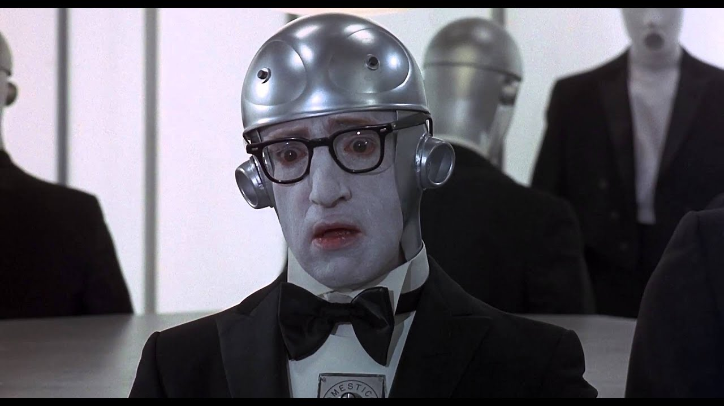
O Dorminhoco (1973), de Allen

Slide 45
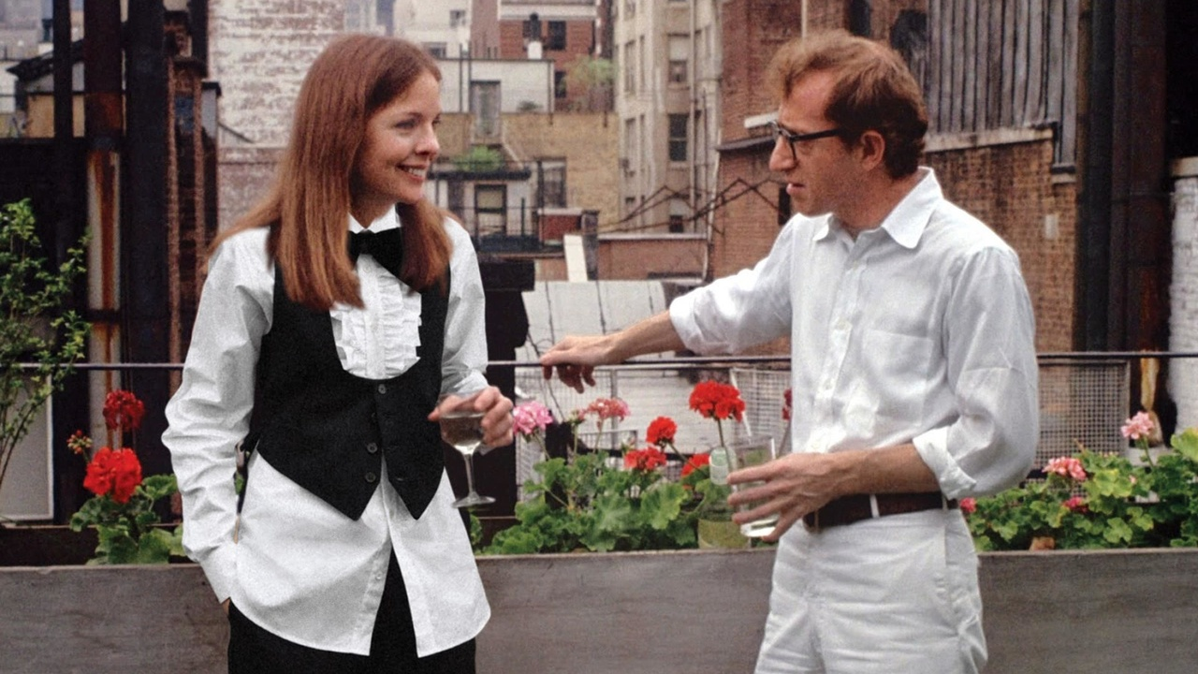
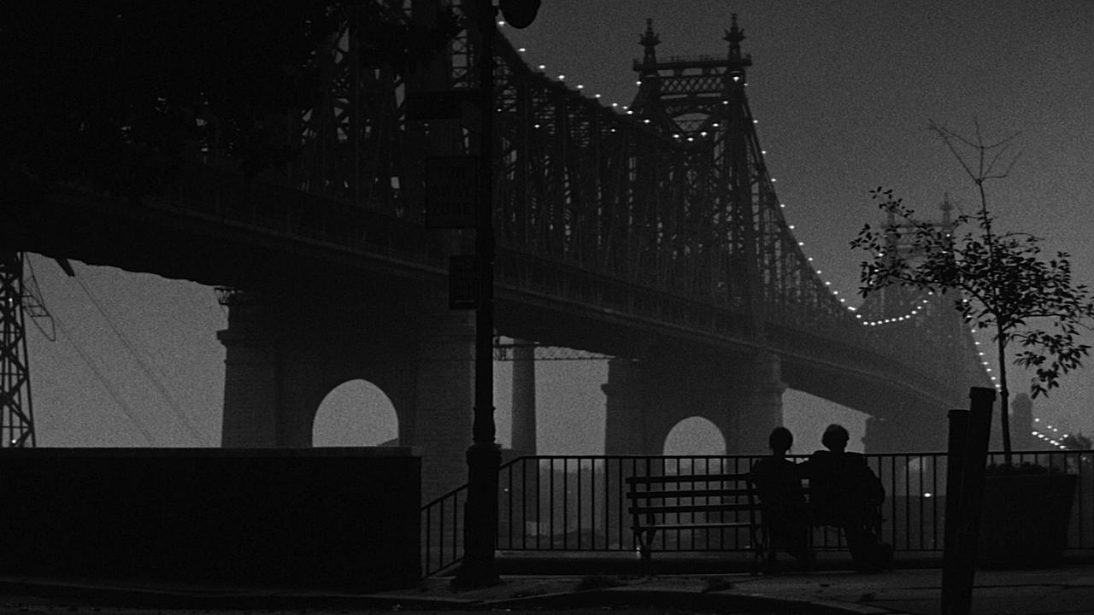
Annie Hall (1977), de Allen
Manhattan (1979), de Allen

Slide 46
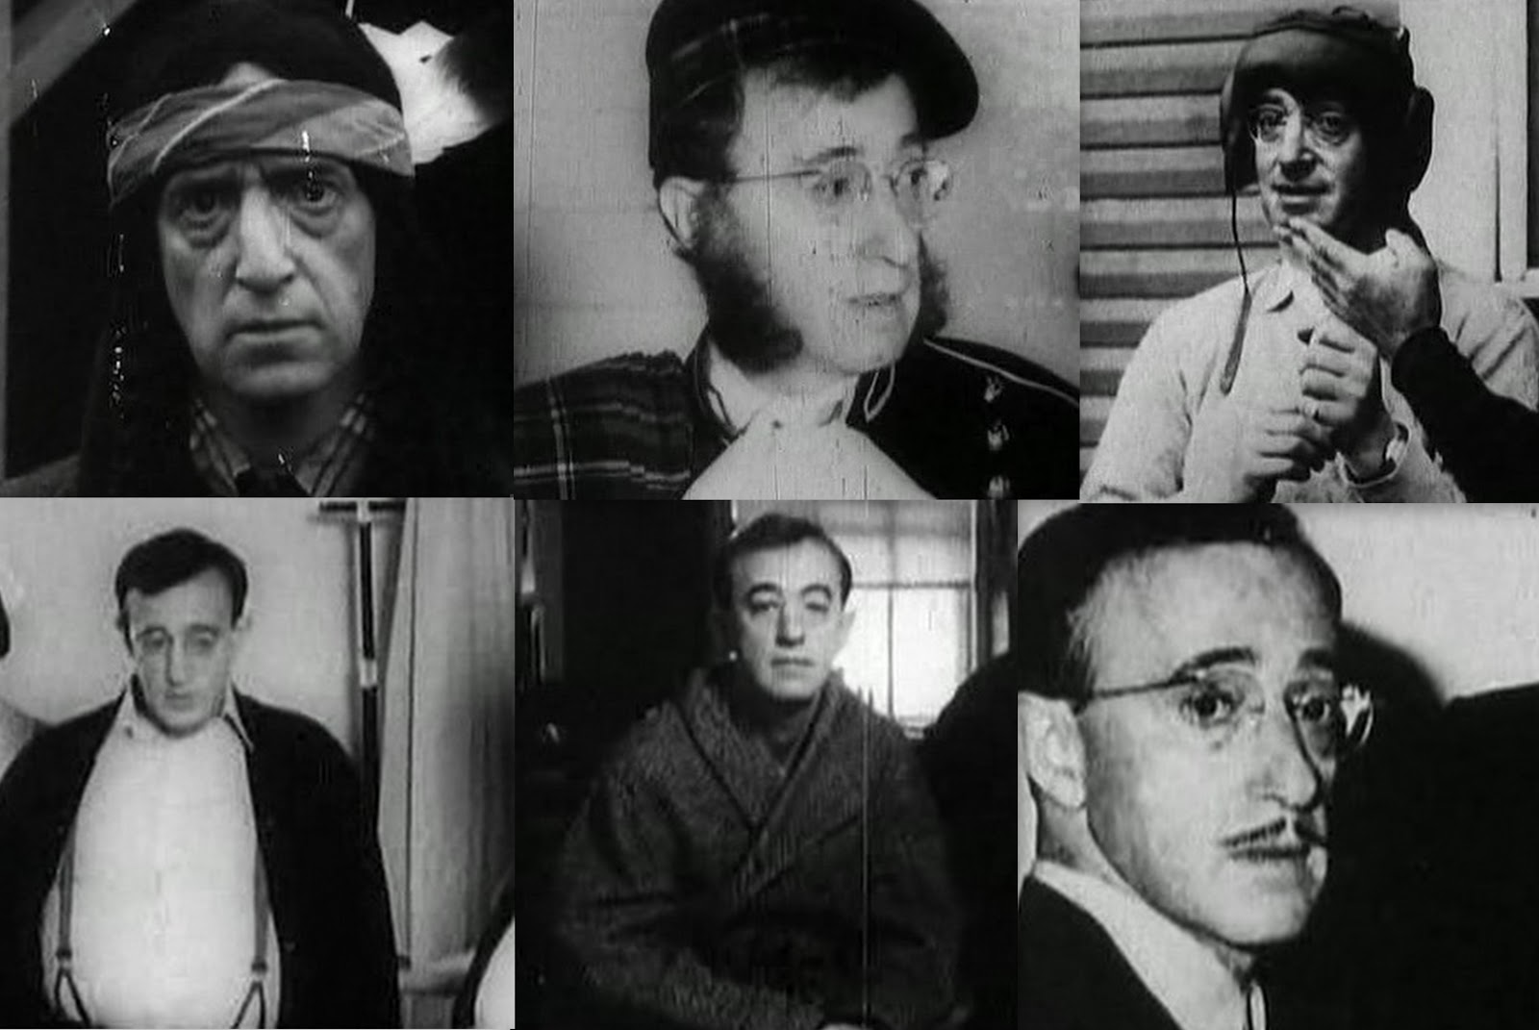
Zelig (1983) é um dos filmes mais originais de Woody Allen. Trata-se de uma paródia do gênero documentário (mockumentary), um falso documentário sobre Zelig (vivido por Allen), homem que se transforma completamente no contato com as pessoas ao seu redor, assemelhando-se a elas. Para criar esse “documentário”, Allen inseriu elementos ficcionais em imagens documentais (por exemplo, colocou Zelig em um comício de Hitler). Esse procedimento se popularizaria em Forrest Gump (1994), de Robert Zemeckis, filme lançado mais de dez anos depois. A obra apresenta até “entrevistas” como pensadores “reais”, como Susan Sontag.

Slide 47
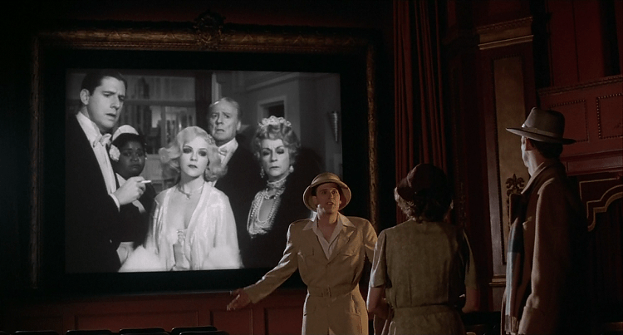
A Rosa Púrpura do Cairo (1985), de Allen: quando o mundo das telas e o mundo real se comunicam

Slide 48
Gordon Parks
Não vinculado ao grupo do Novo Cinema Americano, mas atuante no mesmo contexto.
Primeiro diretor negro a fazer um filme por um dos grandes estúdios.
Essa obra foi A Árvore da Solidão, de 1969. O filme é baseado em um romance autobiográfico de mesmo nome (The Learning Tree) escrito pelo próprio Parks. Ele também foi o produtor e o compositor da trilha sonora.
A obra retrata o crescimento em uma fazenda do Kansas na década de 1920 e a presença do racismo.
Em 1971, Gordon Parks produziu Shaft, filme fundamental do gênero Blaxploitation.
Essa obra aborda a cultura negra de forma afirmativa..
A trilha sonora foi composta por Isaac Hayes.

Slide 49
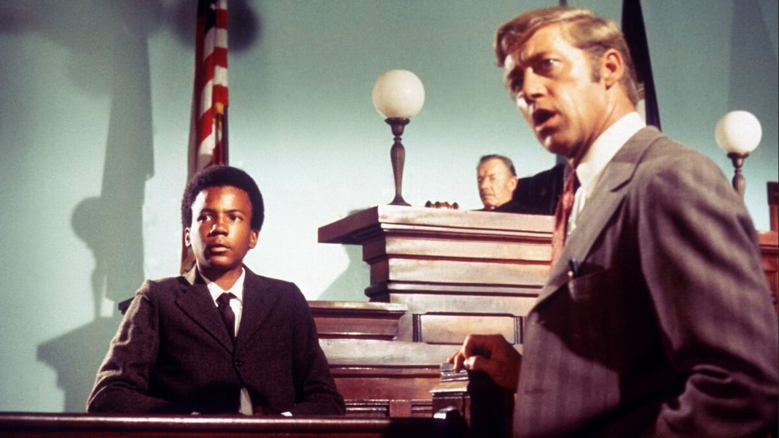
A Árvore da Solidão (1969), de Gordon Parks

Slide 50
O cinema Blaxploitation
Espécie de “subgênero” dos filmes exploitation (obras de teor mais apelativo, caracterizadas por um excesso na violência e/ou no conteúdo sexual).
O Blaxploitation surge no contexto da luta dos negros pelos direitos civis, do movimento Black Power e da formação do partido dos Panteras Negras.
Filmes produzidos e estrelados por negros.
As obras tinham uma visão mais positiva e afirmativa da cultura dos negros, vistos como criadores e protagonistas de suas histórias.
Mesmo a questão da sexualidade é controversa: as personagens mulheres tinham seus corpos expostos, mas ao mesmo tempo apresentavam uma autonomia nunca antes vista.

Slide 51
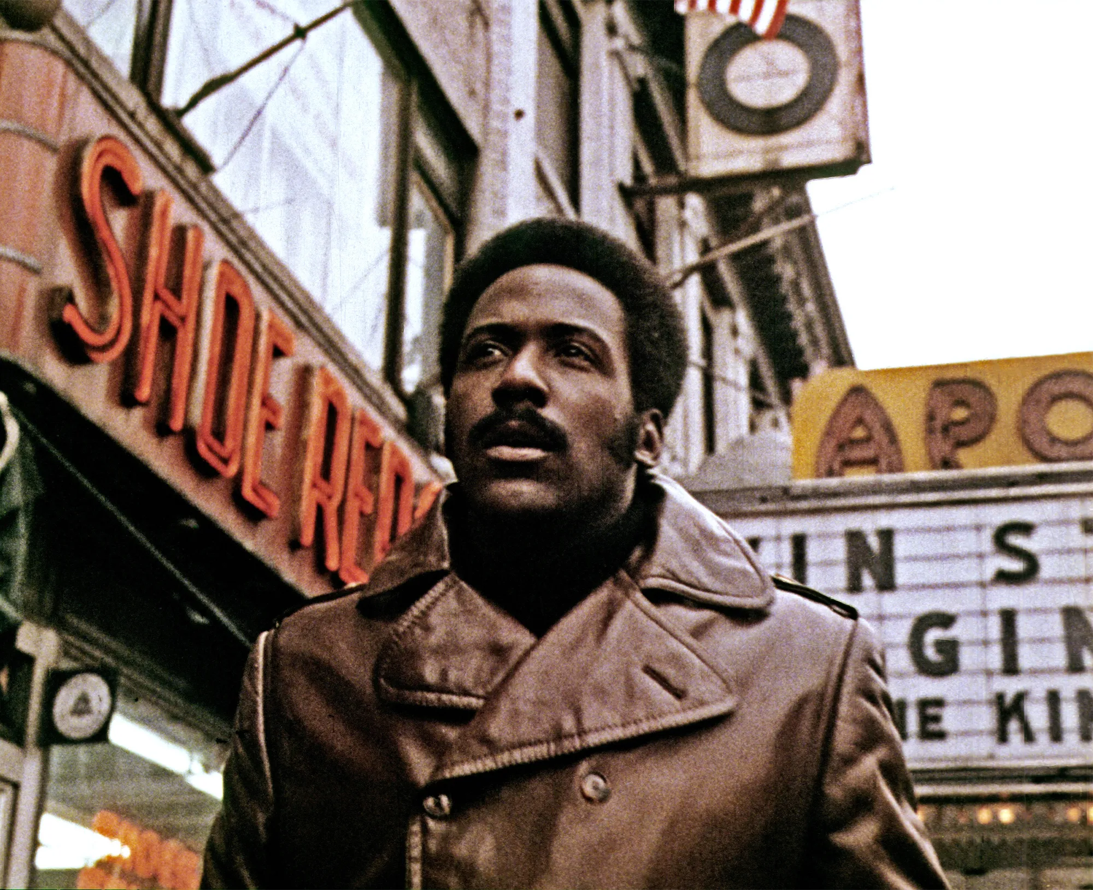
Shaft (1971), de Gordon Parks

Slide 52
O cinema Blaxploitation
Presença importante da música soul e funk, mais um elemento de afirmação.
Presença contraditória do tema do crime, que pode ser visto como um produtor de estereótipos sobre os negros.
Forte criação de imagens sobre a figura masculina.
Sweet Sweetback's Baadasssss Song (1971), de Melvin van Peebles, é um dos filmes mais influentes – experimental, mas altamente lucrativo.
Super Fly (1972), de Gordon Parks Jr., também bastante popular, contou com uma famosa trilha de Curtis Mayfield.
Coffy (1973), de Jack Hill, protagonizado por Pam Grier, adota uma perspectiva mais feminina.

Slide 53
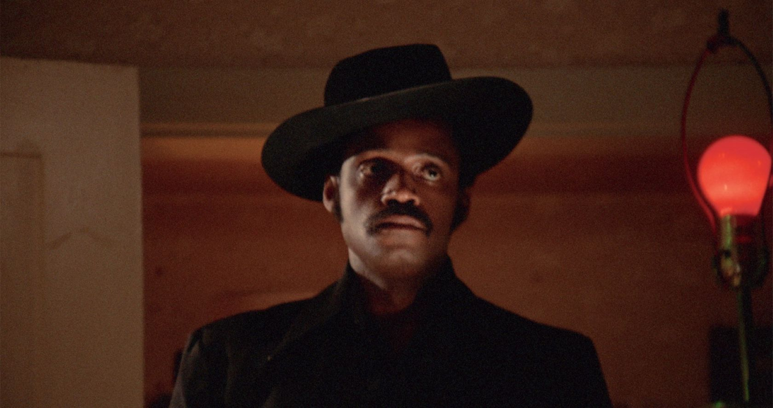
Sweet Sweetback's Baadasssss Song (1971), de Melvin van Peebles

Slide 54
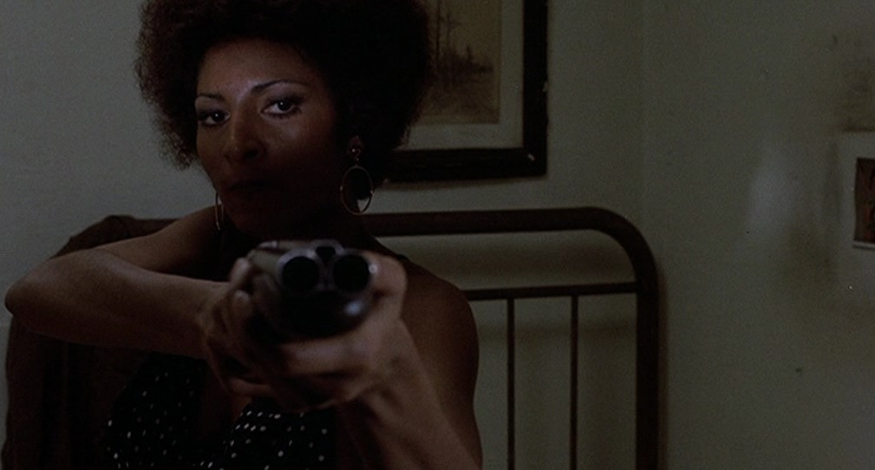
Pam Grier em Coffy (1973), de Jack Hill. A atriz fez novo sucesso na década de 1990, ao atuar no filme Jackie Brown (1997), de Quentin Tarantino (uma homenagem ao Blaxploitation).

Slide 55
O cinema moderno italiano
Nas décadas de 1960 e 1970, o cinema italiano entra em seu período moderno. A influência neorrealista se junta a novas orientações e múltiplos objetivos. A própria Itália se modifica, passando por um boom econômico nas décadas de 1950 e 1970.
Perspectivas mais poéticas, dramáticas, históricas, existencialistas.
Cada um dos diretores italianos segue um caminho bastante próprio, não havendo muitas linhas comuns.
Nessa heterogeneidade, o cinema italiano seguiu produzindo obras de alta qualidade e altamente influentes.
Principais diretores: Vittorio de Sica, Federico Fellini, Luchino Visconti, Michelangelo Antonioni, Pier Paolo Pasolini, Bernardo Bertolucci.
A partir dos anos 1980, o país perde a posição de linha de frente no campo cinematográfico (mas ainda conta com grandes diretores e obras).

Slide 56
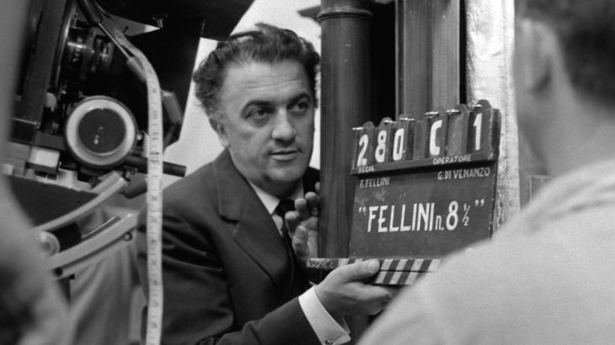
Federico Fellini: um dos maiores nomes do cinema moderno italiano

Slide 57
Fellini: poesia e imaginação
Fellini começa a carreira de diretor no início dos anos 1950, em filmes ainda bastante influenciados pelo neorrealismo.
Influência do circo, presença do lúdico e do grotesco.
Nessa década, realiza duas obras fundamentais com a sua esposa Giulietta Masina: A Estrada da Vida (1954) e Noites de Cabíria (1957), de forte teor poético e influência de Chaplin.
Nos anos 1960, realiza dois dos mais importantes filmes da década: A Doce Vida (1960) e 8 e 1/2 (1963), ambos com o ator Marcello Mastroianni..
Em A Doce Vida, há um olhar lúdico, mas ao mesmo tempo irônico, sobre a vida hedonista da elite italiana. Em 8 1/2, o diretor realiza uma obra metalinguística sobre o fazer do próprio cinema. Ambas as obras contam com o ator Marcello Mastroianni.
Aborda cada vez mais o sonho e a imaginação.
O compositor Nino Rota foi um grande parceiro em suas obras.

Slide 58
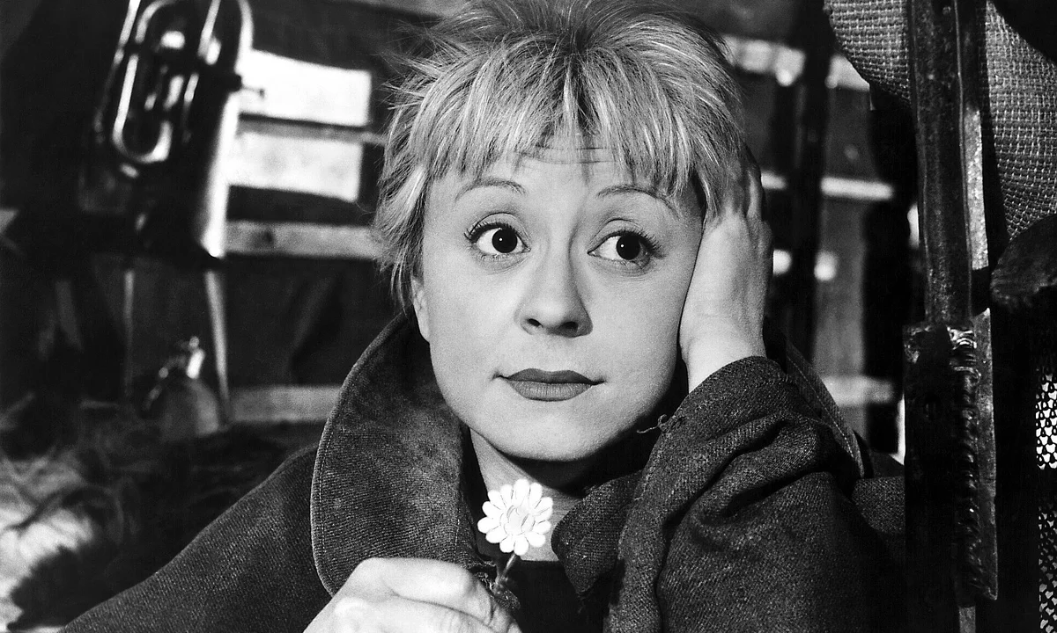
A Estrada da Vida (1954), de Fellini. A atriz que interpreta a personagem principal, Gelsomina, é Giulietta Masina, esposa de Fellini. Nessa década, Giulietta faria outro filme importante, Noites de Cabíria (1957).

Slide 59
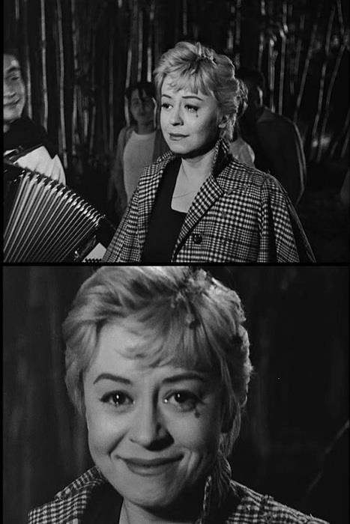
Giulietta Masina em Noites de Cabíria (1957), de Fellini

Slide 60
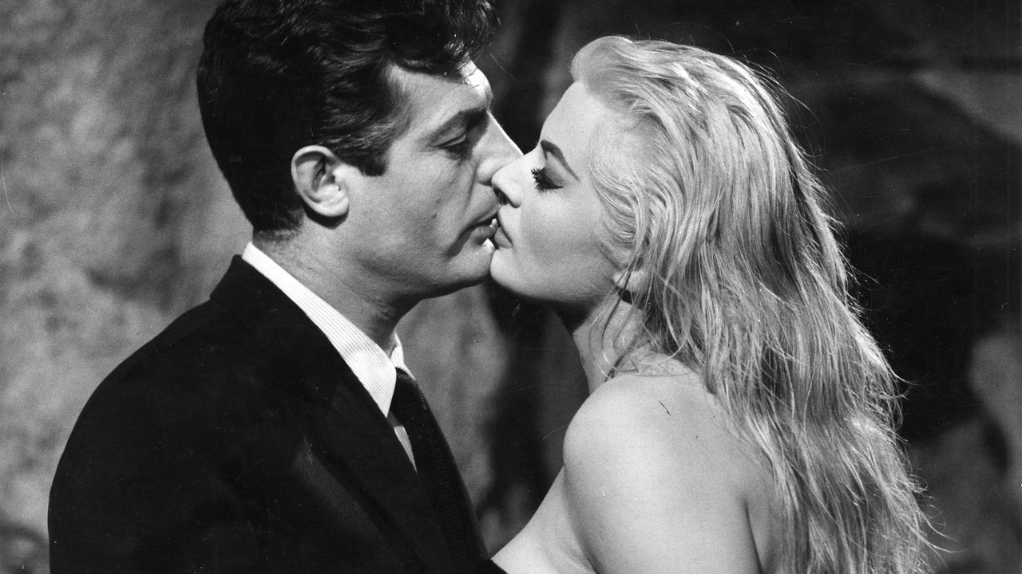
A Doce Vida (1960), de Fellini

Slide 61
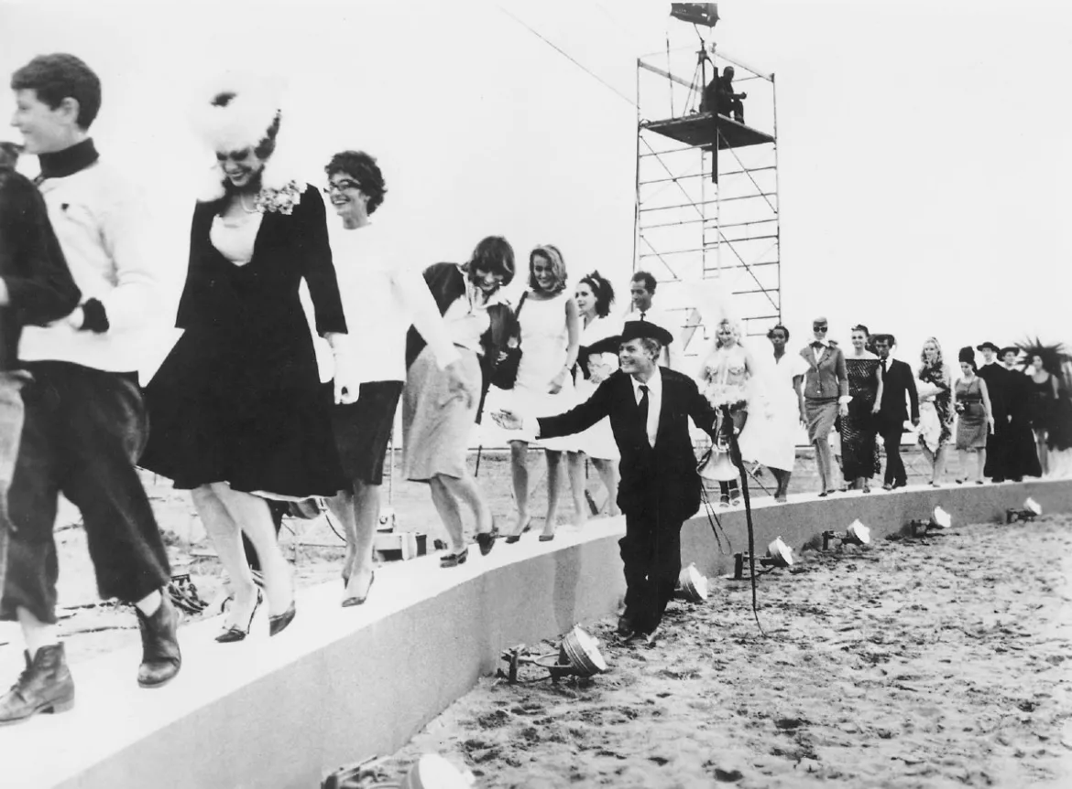
8 e 1/2 (1963), de Fellini

Slide 62
Luchino Visconti
Diretor de origem nobre, mas que foi filiado ao partido comunista.
Inicialmente vinculado ao neorrealismo.
Seus filmes maduros apresentam um tom mais suntuoso e grandioso, com cenários e roupas exuberantes.
Nessa fase, o seu tema principal foi a decadência da nobreza e da burguesia italiana.
Duas das suas mais conhecidas obras se encontram nessa estética: O Leopardo (1963) e Morte em Veneza (1971) – essa última, com um forte tom homossexual.
Realizou, após o período neorrealista, um dos mais belos filmes neorrealistas: Rocco e seus Irmãos (1960).

Slide 63
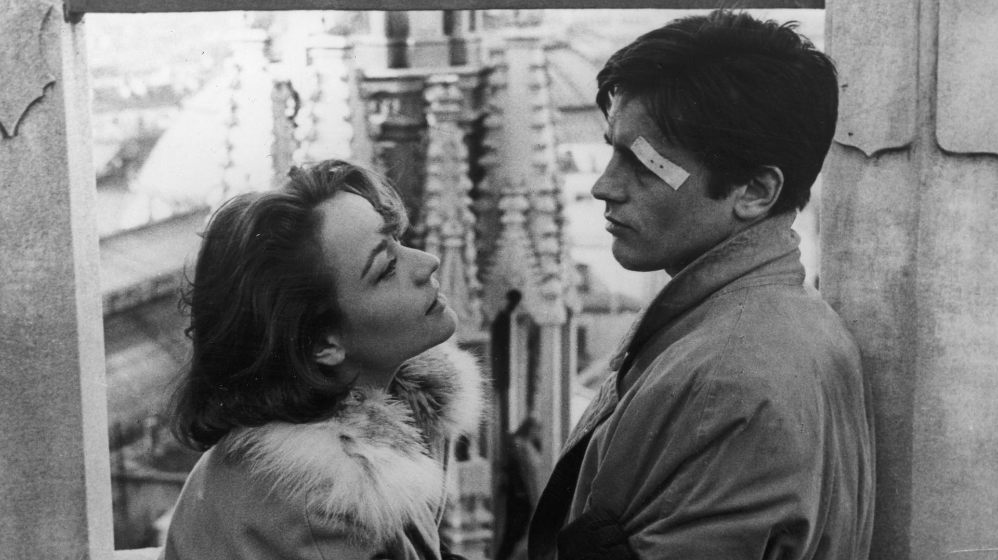
O Neorrealismo em Rocco e seus Irmãos (1960), de Visconti

Slide 64
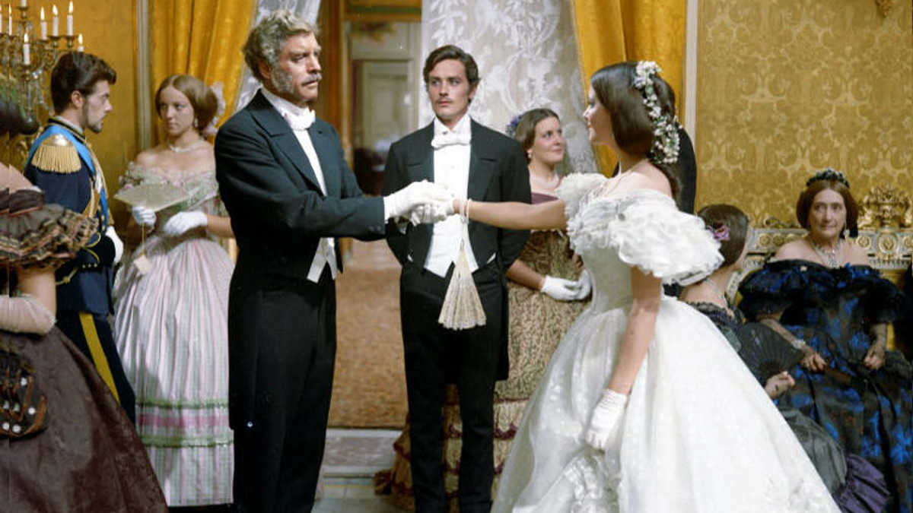
A exuberância de O Leopardo (1963), de Visconti

Slide 65
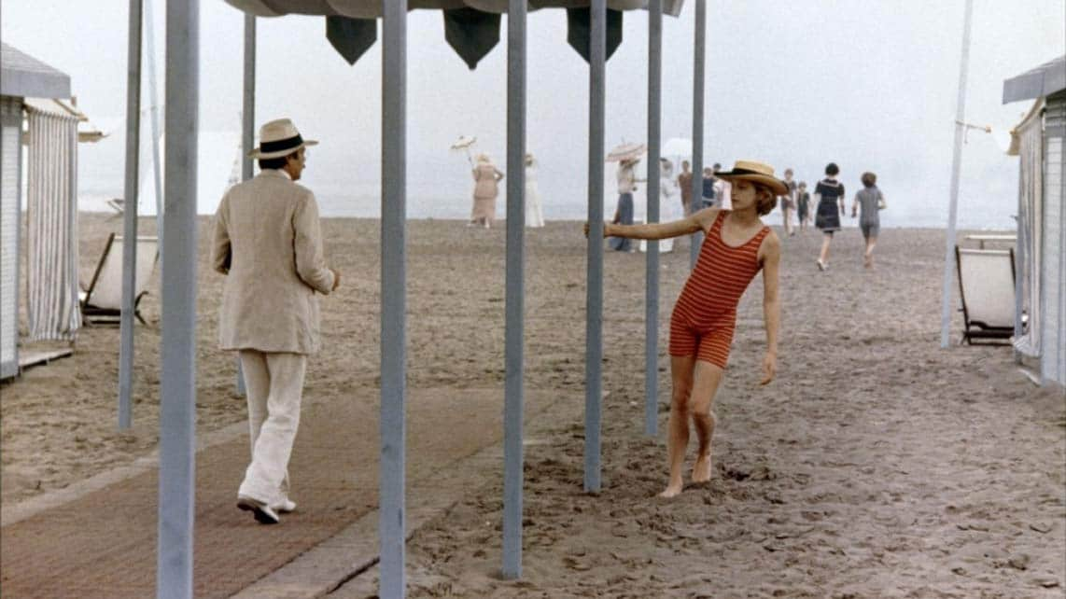
Morte em Veneza (1971), de Visconti

Slide 66
Michelangelo Antonioni
Autor de uma obra mais cerebral, mais intelectual, que reflete sobre os dilemas da modernidade.
Criador de uma perspectiva inovadora sobre a composição: os personagens muitas vezes não são enquadrados no centro, mas dispostos no canto das imagens (ideia do descentramento dos sujeitos).
Em 1960, 1961 e 1962, realiza a chamada “Trilogia da Incomunicabilidade”, formada por A Aventura, A Noite e O Eclipse – filmes que abordam o vazio da existência, a falta de sentido da vida e a dificuldade de comunicação entre as pessoas.
Na Inglaterra, realiza o importante Blow Up (1966), filme que questiona a verdade das imagens.

Slide 67
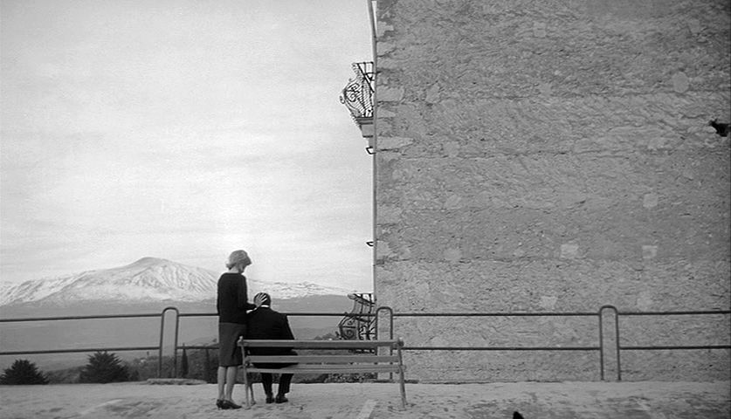
A Aventura (1960), de Antonioni

Slide 68
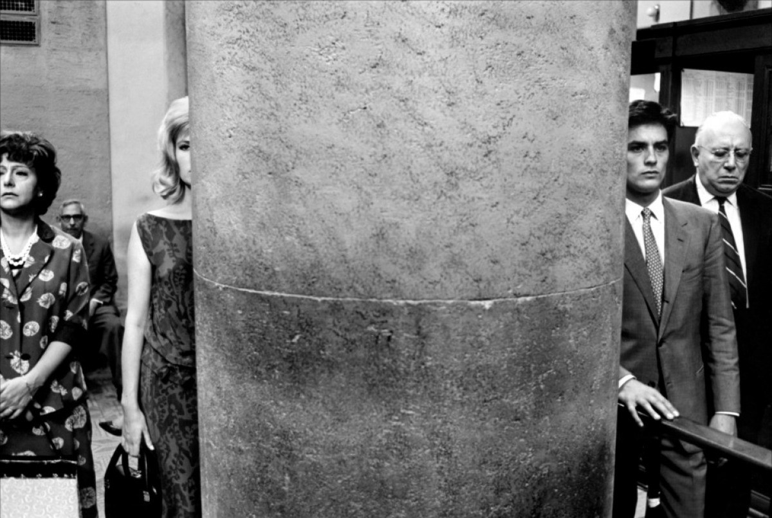
O Eclipse (1962), de Antonioni

Slide 69
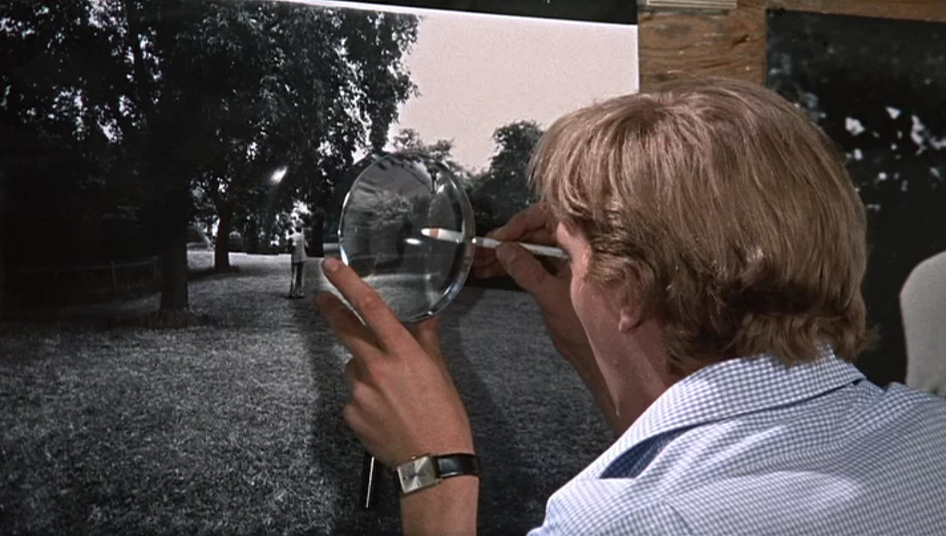
Blow Up (1967), de Antonioni

Slide 70
Pier Paolo Pasolini
Diretor, poeta, romancista, dramaturgo, foi uma das principais figuras da cultura italiana na segunda metade do século XX.
Assumidamente homossexual, ateu e comunista.
Profundamente influenciado pela literatura e pela pintura italiana, inclusive em suas composições (mais frontais).
Autor de uma obra profundamente crítica às hipocrisias da burguesia italiana e à repressão sexual.
Inicialmente realiza filmes de teor mais neorrealista, como Accattone: Desajuste Social (1962) e Mamma Roma (1964).
Realiza duas adaptações de tragédias gregas: Édipo Rei (1967) e Medeia (1969).
Em 1968, dirige o moderno e misterioso Teorema, sobre um jovem visitante que bagunça a vida de uma família burguesa.

Slide 71
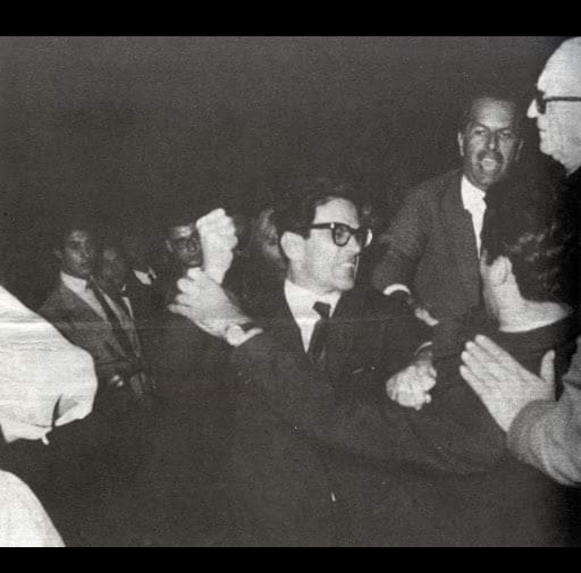
Pasolini bate num fascista que o confrontou na estreia de Mamma Roma (1962)

Slide 72

Mamma Roma (1962), de Pasolini

Slide 73

Teorema (1968), de Pasolini

Slide 74
Pier Paolo Pasolini
Suas últimas quatro obras são as mais polêmicas.
Em 1971, 1972 e 1974, realiza adaptações de textos literários medievais, na Chamada “Trilogia da Vida”: O Decameron, Os Contos de Canterbury e As Mil e uma Noites.
Nesses três filmes, de teor mais erótico, Pasolini parece valorizar uma expressão mais livre e afirmativa dos corpos e de suas atividades nos períodos antigos, diferentes dos atuais.
Em 1975, lança Saló ou os 120 Dias de Sodoma, baseado em uma obra do Marquês de Sade.
Polêmico e violento, filme relaciona o fascismo ao controle dos corpos e à perversão sexual.
Pasolini foi assassinado em 2 de novembro de 1975, e o seu seu caso até hoje não foi solucionado.

Slide 75

Decameron (1971), de Pasolini

Slide 76

Pasolini como ator no seu filme Os Contos de Canterbury (1972)

Slide 77

As Mil e Uma Noites (1974), de Pasolini

Slide 78

Pasolini nas gravações de Salò(1975)

Slide 79
Cinema Político Italiano
Contexto de caos político na Itália dos anos 1960 e 1970.
Nesse contexto, diretores realizam filmes mais engajados, preocupados com o retrato das relações de poder, da corrupção e da corrosão das instituições.
Alguns dos principais diretores: Francesco Rosi, Marco Bellocchio, Gillo Pontecorvo, Elio Petri, Damiano Damiani.
Esses filmes, de teor mais progressista, procuravam investigar as entranhas do Estado, a desigualdade na distribuição dos seus benefícios e as injustiças cometidas contra os cidadãos comuns.
Alguns filmes importantes: A Batalha de Argel (1966), de Gillo Pontecorvo; Investigação de um Cidadão Acima de Qualquer Suspeita (1970) e A Classe Operária Vai ao Paraíso (1971), de Elio Petri.

Slide 80

A Classe Operária Vai ao Paraíso (1971), de Elio Petri

